Slide 1
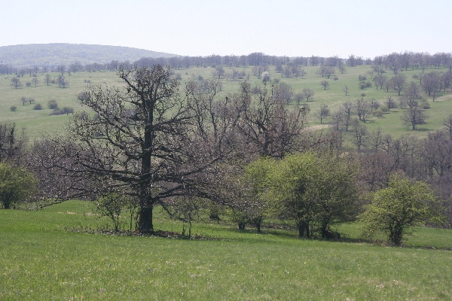
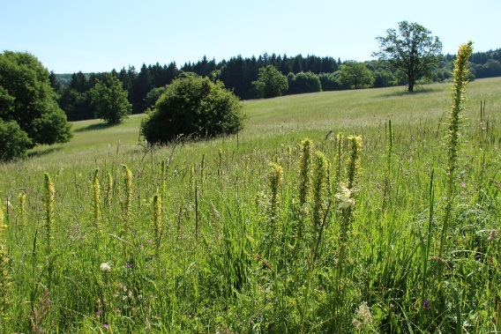
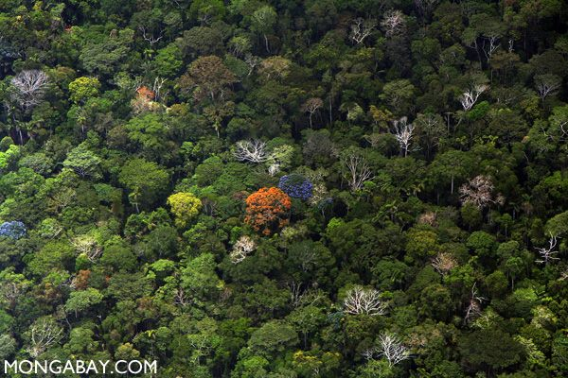
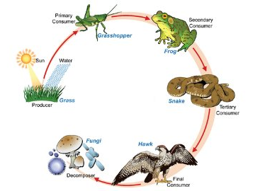
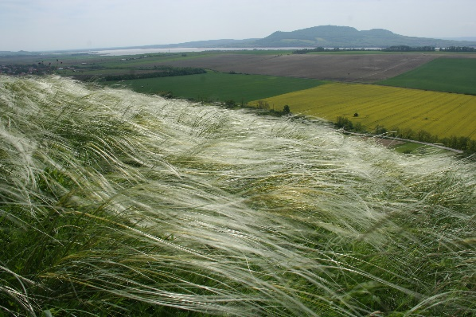
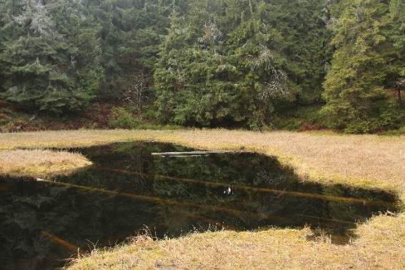
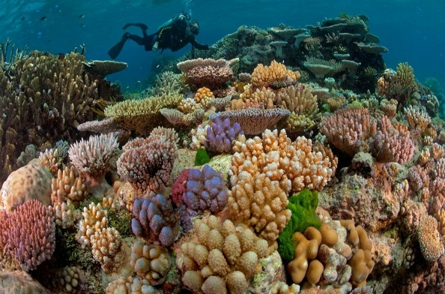
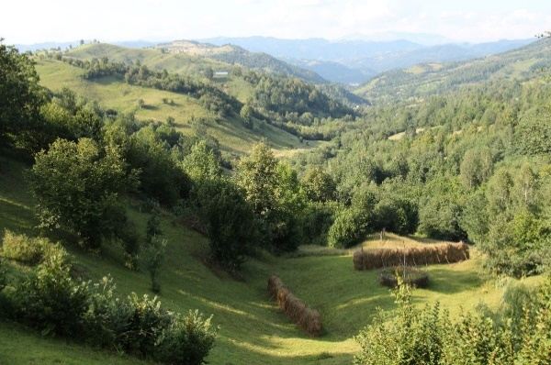
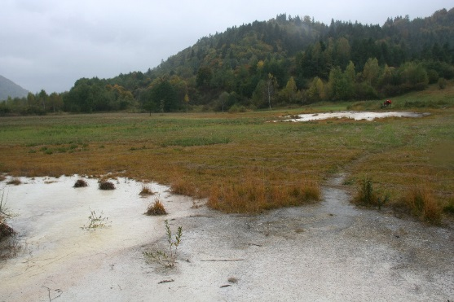
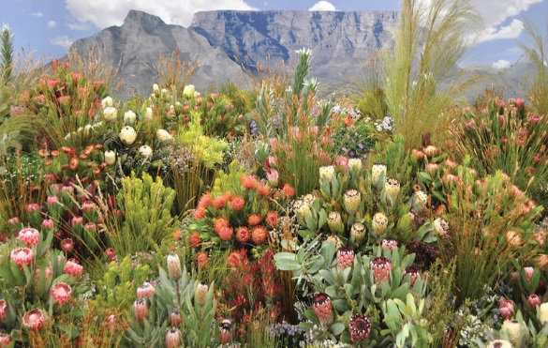
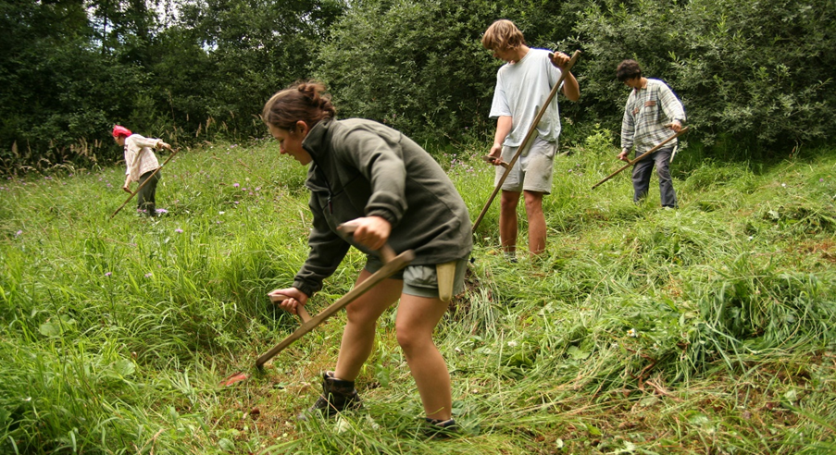
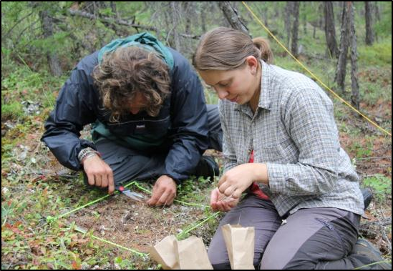
Ekosystémy
http://nationalgeogrpahic.com
http://cs.mg.co.za/

Slide 2
Ekosystém: od analýzy k syntéze !
Atmosféra
Akvatické prostředí
Terestrické prostředí
Prostředí půdní
Organismus
Populace
Společenstvo
Interakce - potrava
Abiotické složky prostředí
Biotické složky prostředí
Ekosystém
Biomy
Biosféra

Slide 3
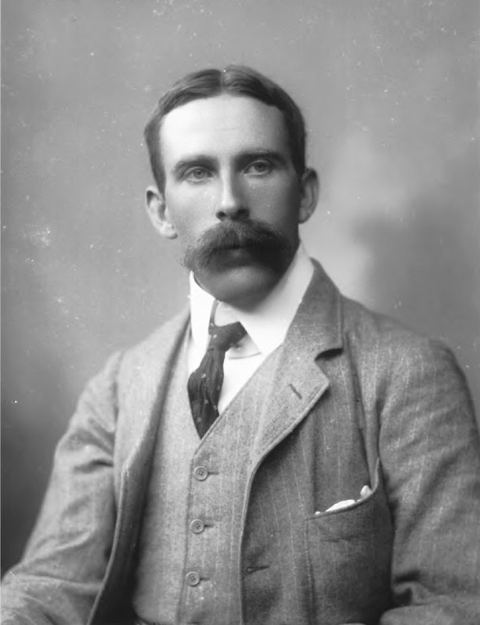
Co je ekosystém? Definice, struktura, typy a funkce
Termín ekosystém byl poprvé vytvořen ekologem Arthurem Tansleym v roce 1935. Ekosystém chápal jako rovnováhu mezi živými a neživými faktory ekosystému, které mají tendenci se vzájemně ovlivňovat. Všechny živé věci, včetně rostlin, zvířat a mikroorganismů, závisí na neživých látkách, aby přežily a udržely rovnováhu přírodního prostředí.
Tento vztah mezi živými a neživými prvky je podstatou studia ekosystémů. Cílem této přednášky bude objasnit základní pojmy týkající se struktury, funkcích a typech ekosystémů.
Sir Arthur George Tansley (1871 - 1955) byl anglický botanik a průkopník v oblasti
ekologie.

Slide 4
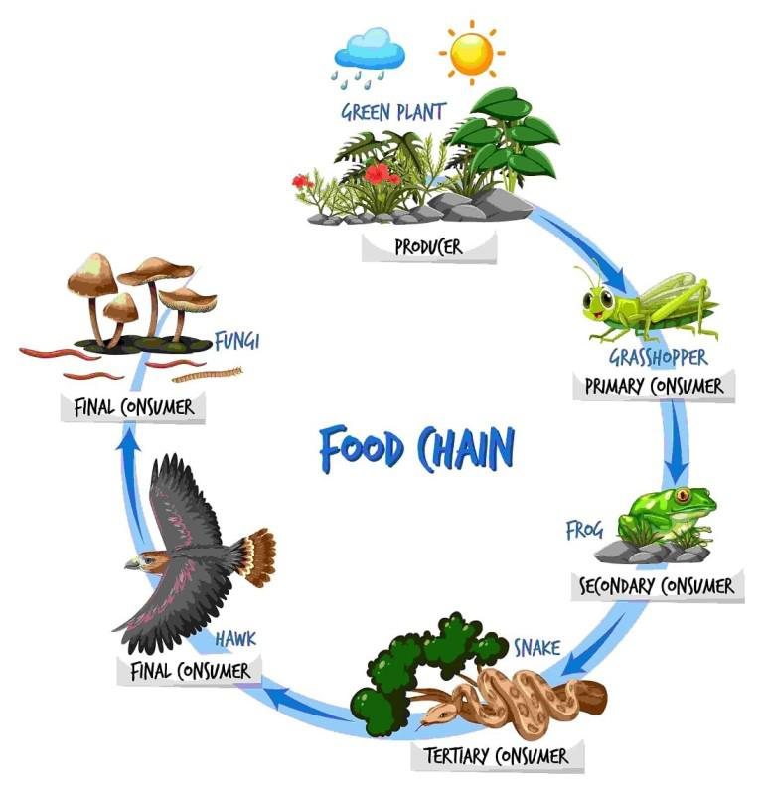
Jak můžeme ekosystém definovat ?
Definice ekosystému: „Ekosystém lze definovat jako jednotku ekologických studií, která zahrnuje veškeré interakce mezi živými organismy a jejich okolním neživým prostředím“.

Slide 5
Definice ekosystému
Ekosystém je soubor organismů žijících na určitém území + neživé prostředí tohoto území. V hierarchii úrovní, které ekologie zkoumá, se nachází mezi společenstvem a krajinou. Je charakterizován především koloběhem prvků a tokem energie:
jedinci – populace – druhy – společenstva – ekosystém – krajina - biom
Ekosystém je dynamický cirkulační systém producentů, konzumentů, rozkladačů a jejich abiotického prostředí, propojený energeticky s výraznými zpětnými vazbami, schopný samostatné existence a do značné míry homeostatický (homeostáze – vnitřní rovnováha).

Slide 6
Ekosystém - etymologie
Ve slově "ekosystém" znamená "eko" prostředí a "systém" odkazuje na související procesy nebo prvky. Ekosystémy jsou tvořeny jak biotickými (či živými), tak abiotickými (či neživými) složkami. Je to biologické společenství, kde se živé a neživé složky planety, které se vzájemně ovlivňují.
Ekosystémy se liší velikostí a počtem organismů, ze kterých se skládají. Je-li ekosystém založen na pevnině, nazývá se suchozemský (terestrický) ekosystém, a pokud je založen na vodě, nazývá se vodním (akvatickým) ekosystémem.

Slide 7
Ekosystém – podle zákona
Ekosystém je tedy obecné označení pro ucelenou část přírody (biosféry), která ovšem není uzavřená a komunikuje s ostatními částmi přírody.
Příkladem je např. ekosystém listnatého lesa nebo vlhké nekosené louky. Vzhledem k tomu, že není zpravidla jednoznačně specifikováno, jakou prostorovou velikost by měl ekosystém mít, lze za ekosystém považovat v extrémním případě i celou biosféru a naopak, třeba i trávicí trakt přežvýkavce (s výskytem bakterií a nálevníků).
Český zákon o životním prostředí / § 3 zákona č. 17/1992 Sb., o životním prostředí/ definuje ekosystém jako „funkční soustavu živých a neživých složek životního prostředí, jež jsou navzájem spojeny výměnou látek, tokem energie a předáváním informací a které se vzájemně ovlivňují a vyvíjejí v určitém prostoru a čase.“

Slide 8
Základní komponenty ekosystému

Slide 9
Struktura ekosystému

Slide 10
Struktura ekosystému
Struktura ekosystému se skládá ze dvou hlavních složek: biotické a abiotické složky. Biotická složka interaguje s abiotickými složkami a udržuje tok energie v ekeosystému. Energie je distribuována v prostředí. Ekosystém tedy zahrnuje 2 hlavní složky fungujícího ekosystému:
Biotická složka
Abiotická složka

Slide 11
Schéma struktury ekosystému

Slide 12
Typická struktura ekosystému
Primární
konzumenti
Sekundární
konzumenmti
Primární
producenti
Terciální
konzumenti
Dekompozitoři
rozkladači
Vrcholoví (finální)
konzuimenti

Slide 13
Biotické složky ES
Rostliny, zvířata, mikroorganismy, vodní rostliny a všichni ostatní živí tvorové jsou biotickými složkami ekosystému. Tyto biotické složky lze rozdělit na:
Producenti: Do této kategorie patří všechny autotrofy jako rostliny, fytoplankton atd., které mohou produkovat potravu pomocí zdrojů, jako je slunce, voda, oxid uhličitý nebo jakékoli jiné chemické prvky.
Konzumenti: Všichni heterotrofní, především živočichové, kteří jsou závislí na producentech nebo jiných organismech, se nazývají konzumenti. Tito kopnzumenti jsou dále rozděleni do následujících skupin:
Primární konzumenti: Všichni býložravci , kteří jsou přímo závislí na rostlinách, jako jsou krávy, kozy, králíci a ovce, jsou považováni za primární konziumenty.
Sekundární konzumenti: Všichni, kdo závisí na primárních konzumentech potravin, jsou považováni za sekundární konzumenty. Sekundárním konzumentem mohou být všežravci nebo masožravci.
Terciární konzumenti: Všichni živočichové, kteří svou potravou závisejí na organismech sekundární úrovně, jsou známí jako terciární konzumenti.
Kvartérní konzument : Živočichové, kteří svou potravou závisejí na organismu terciární úrovně a jsou známí jako kvartérní konzumenti. Tato hladina je přítomna pouze v některých potravinových řetězcích.
Rozkladače: Do této kategorie spadají všechny mikroorganismy, jako jsou bakterie a houby , které jsou závislé na rozkladu a odumřelé hmotě. Přispívají k čištění životního prostředí a recyklaci živin v ekosystému. Tyto živiny podporují vývoj rostlin a následně údržbu ekosystému.

Slide 14
Trofická struktura ES - potravní řetězec

Slide 15
Abiotické složky ES
Zahrnuje všechny neživé věci přítomné v životním prostředí. Některé z abiotických složek jsou slunce, půda, voda, minerály, klima, horniny, teplota a vlhkost. Společné fungování těchto složek umožňuje cykly energie a výživy ekosystému.
Primárním zdrojem energie jsou sluneční paprsky. Teplotní změny ekosystému mají dopad na druhy rostlin, kterým se tam může dařit.
Dostupnost živin a půdní povaha určuje typ a početnost vegetace v oblasti. Všechny abiotické faktory jsou základními faktory, které určují počet a typ organismů přítomných v regionu.

Slide 16
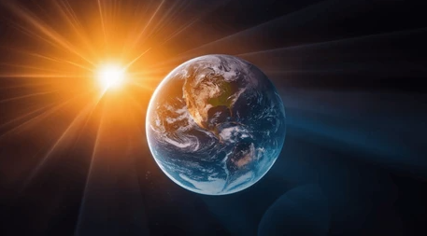
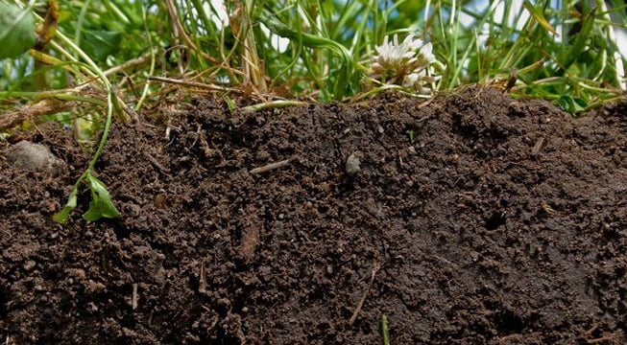
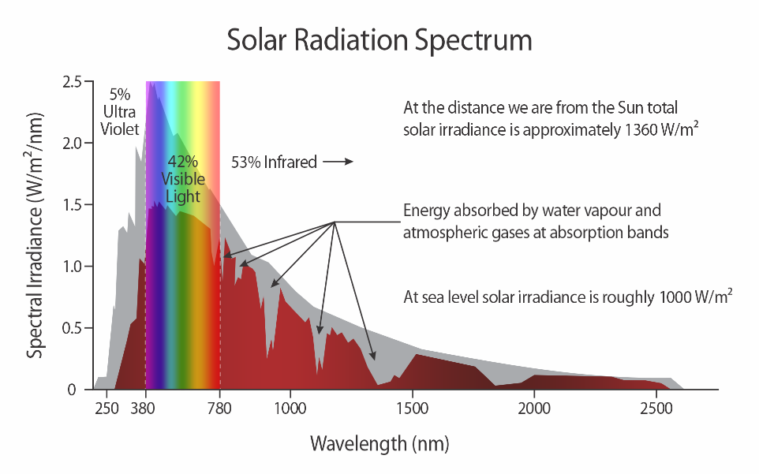
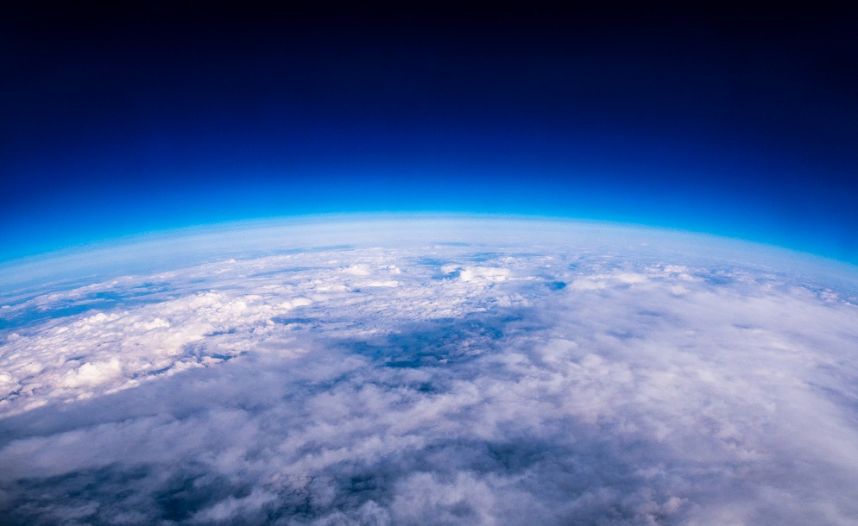
Abiotické prostředí ES

Slide 17
Základní funkce a procesy v ekosystému
Interakce organismů
Diverzita společenstev
Toky energií a látek (živin)
Trofická struktura
Litosféra – vliv vnějších
proměnných
Působení člověka

Slide 18
Funkce ekosystému
Základní funkce ekosystému:
Reguluje různé životní procesy.
Různé složky ekosystému jsou navrženy tak, aby podporovaly životní systémy.
Udržuje rovnováhu toku energie mezi různými úrovněmi ekosystému.
Reguluje koloběh živin mezi abiotickými a biotickými faktory.

Slide 19
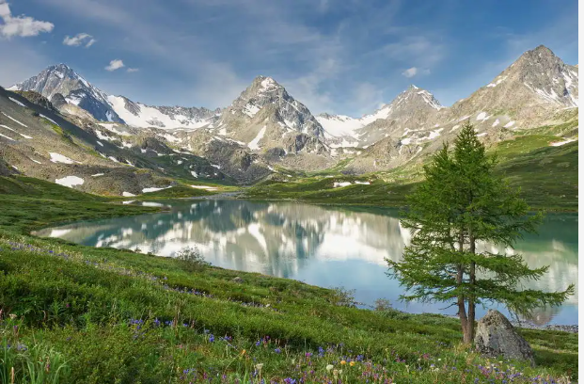
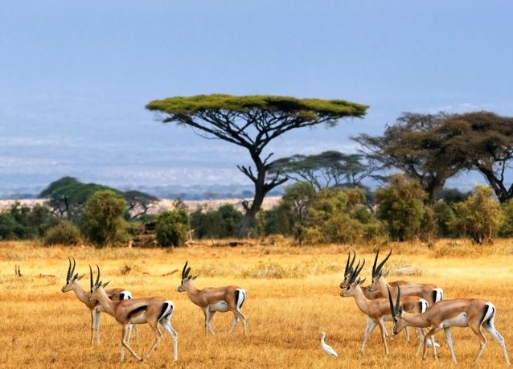
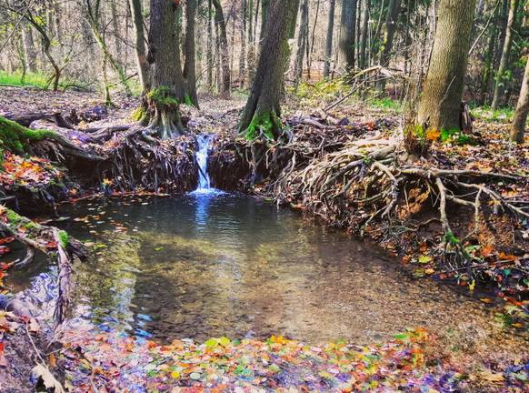
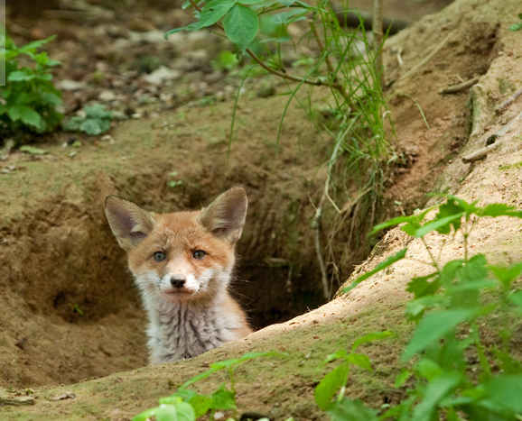
Typy/druhy ekosystémů
Ekosystém může být svým rozsahem malý nebo velký. Existují 2 základní typy ekosystémů:
Vodní ekosystém
Suchozemský ekosystém

Slide 22
Travnaté porosty (693 399km²)
Umělá zástavba (221 680km²)
Zemědělská půda (1 253 460km²)
Lesy (1 724 596km²)

Slide 24
Typy ekosystémů

Slide 25
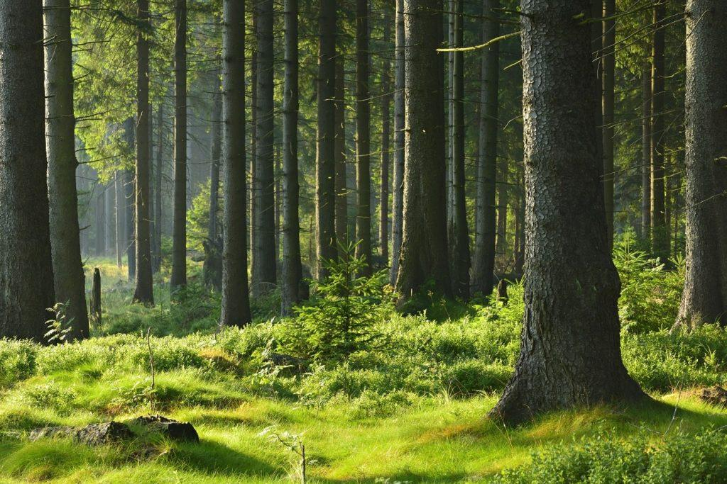
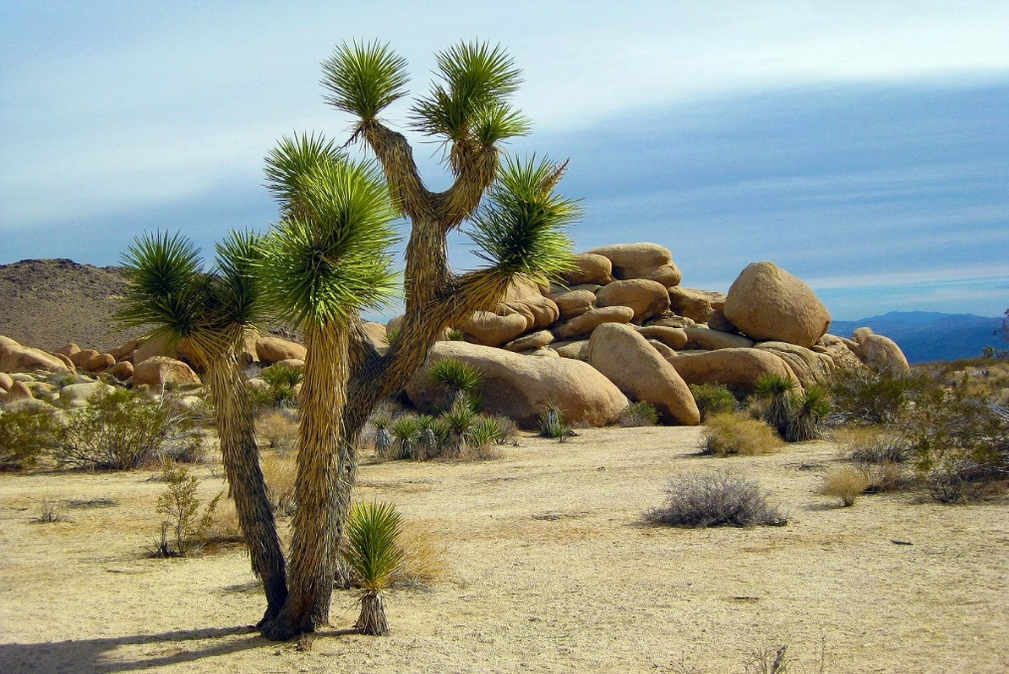
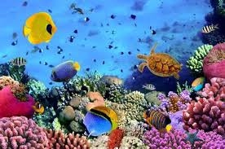
Ekosystém - příklady

Slide 26
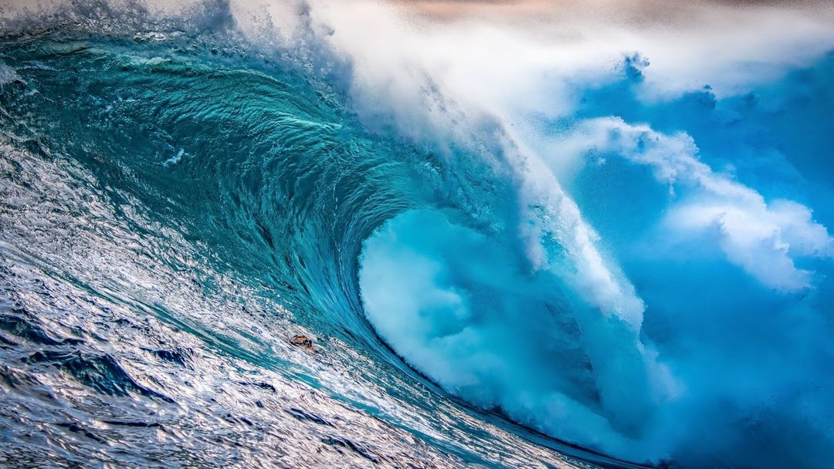
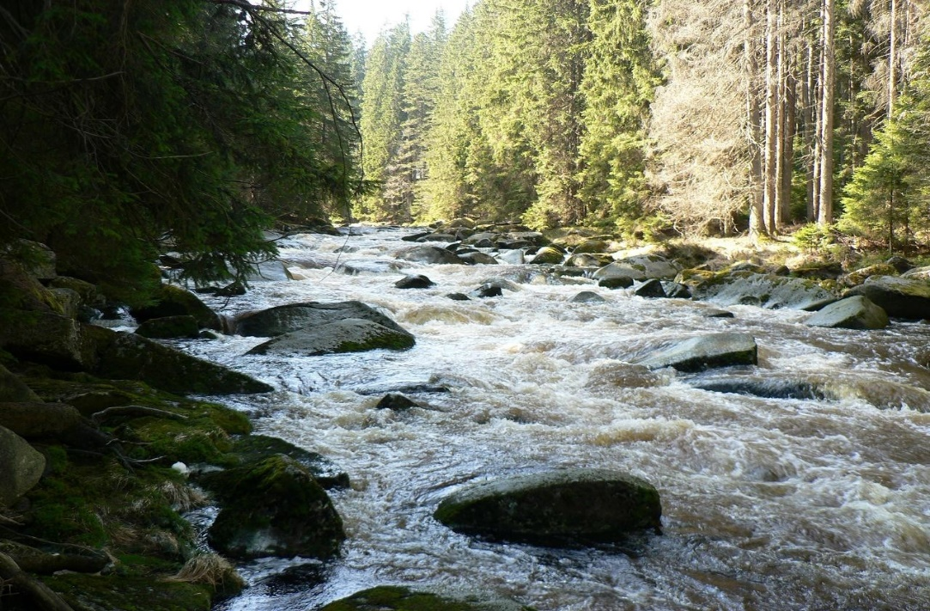
Vodní ekosystém
Oceány, řeky, moře, jezera, prameny a další vodní útvary jsou vodní biomy. Převážná část zemského povrchu je pokryta vodou. Dvě třetiny zemského povrchu tvoří oceány, moře, přílivová zóna, útesy, mořské dno a skalní jezírka. Tento ekosystém zahrnuje rostliny, ryby, obojživelníky, korálové útesy, obrovské mořské tvory a hmyz.
Existují 2 typy vodních ekosystémů:
Sladkovodní ekosystém
Mořský ekosystém

Slide 27
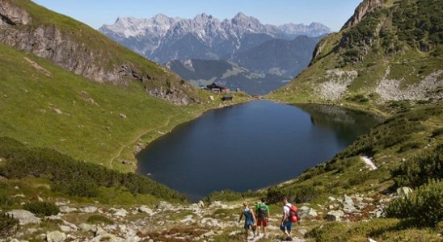
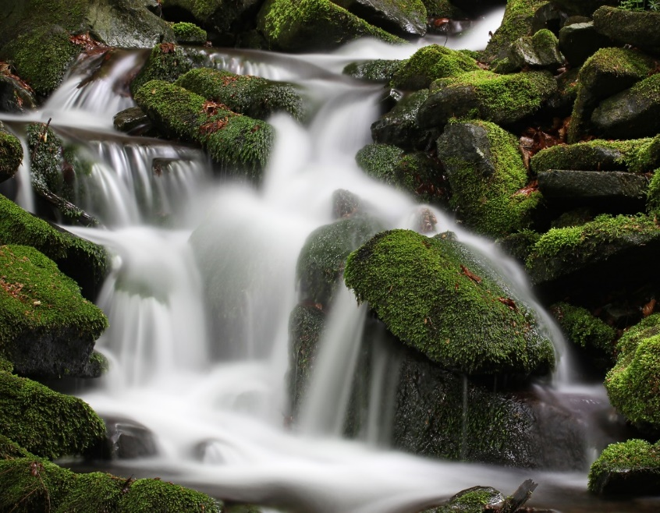
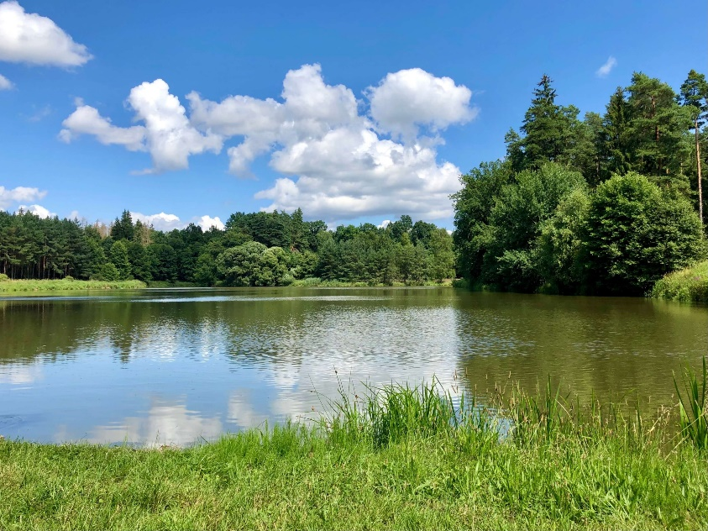
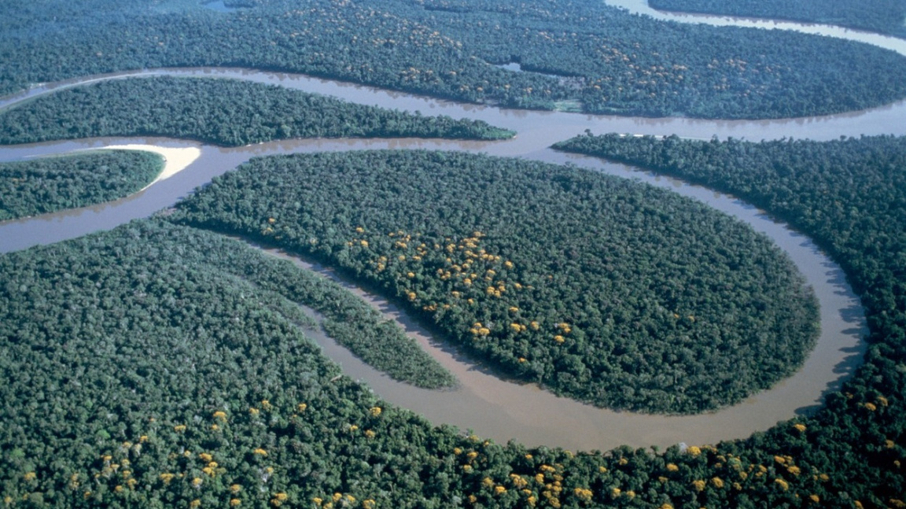
Sladkovodní ekosystémy
Sladkovodní ekosystém má nízkou úroveň slanosti a poskytuje dobré prostředí pro různé rostliny a živočichy. Velikost sladkovodních zdrojů se pohybuje od malých rybníků po velmi velké řeky.
Sladkovodní zdroje se od sebe liší v tom, zda a jak se pohybují. Zatímco některé sladkovodní útvary se neustále pohybují, jako jsou řeky, jiné zůstávají nehybné, jako např rybníky.

Slide 28
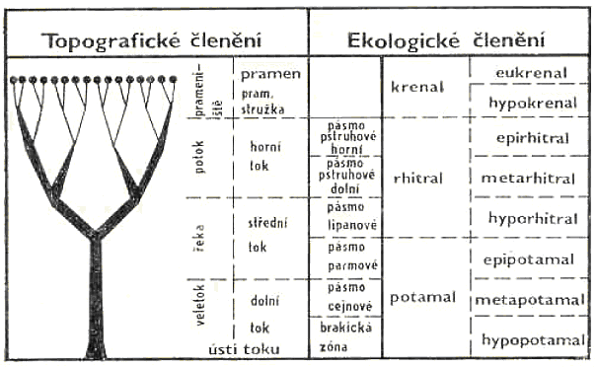
Tekoucí versus stojatá voda
Topografie tekoucích vod
Stratifikace stojaté vodní nádrže

Slide 29
Typy sladkovodních ekosystémů
V závislosti na regionu jsou třemi hlavními kategoriemi sladkovodního prostředí lotické, lentické a mokřadní sladkovodní ekosystémy.
Lotické: V lotickém sladkovodním ekosystému se vodní útvary pohybují jedním směrem. Četné řeky a potoky začínají u svých pramenů a setkávají se s řekami nebo oceány u jejich ústí, když cestují ke svým cílům.
Lentické : Všechny netekoucí (nehybné) vodní cesty, jako jsou rybníky, bažiny, bažiny, laguny a jezera, jsou lentické ekosystémy. Kvůli nasycení podložní pevniny zůstane voda dočasně na zemském povrchu. Jsou to uzavřené struktury, které udržují vodu v klidu. Protože každý lentický systém má více oblastí s různými biologickými prostředími, zvířata a rostliny se v tomto systému chovají a přizpůsobují různým způsobem.
Mokřady: Mokřady obsahují vodu a jsou domovem cévnatých rostlin. Mokřadní prostředí jsou častěji známá jako močály, bažiny a bažiny. Protože půda a voda jsou tak blízko u sebe, jsou mokřady vysoce produktivní. Rostlinné druhy nalezené v mokřadech se označují jako hydrofyty, protože se přizpůsobily vlhkému a vlhkému klimatu oblasti. Mokřadní ekosystémy obsahují hydrofytní rostliny, jako je orobinec, jezírkové lilie a ostřice. V mokřadech nacházejí útočiště různí obojživelníci, plazi, ptáci, krevety, měkkýši a další druhy zvířat.
Živí tvorové, kteří žijí ve sladkovodních ekosystémech: Ryby, obojživelníci, plazi, komáři, vážky, včely, vosy, vodní pavouci, kachny, husy atd.

Slide 30
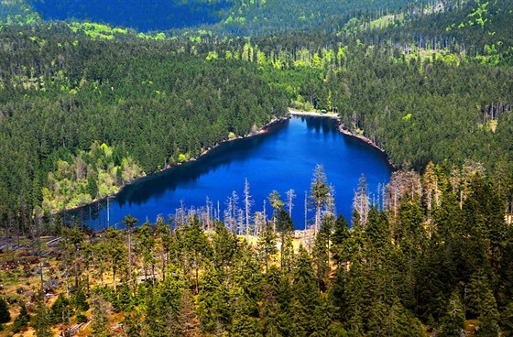
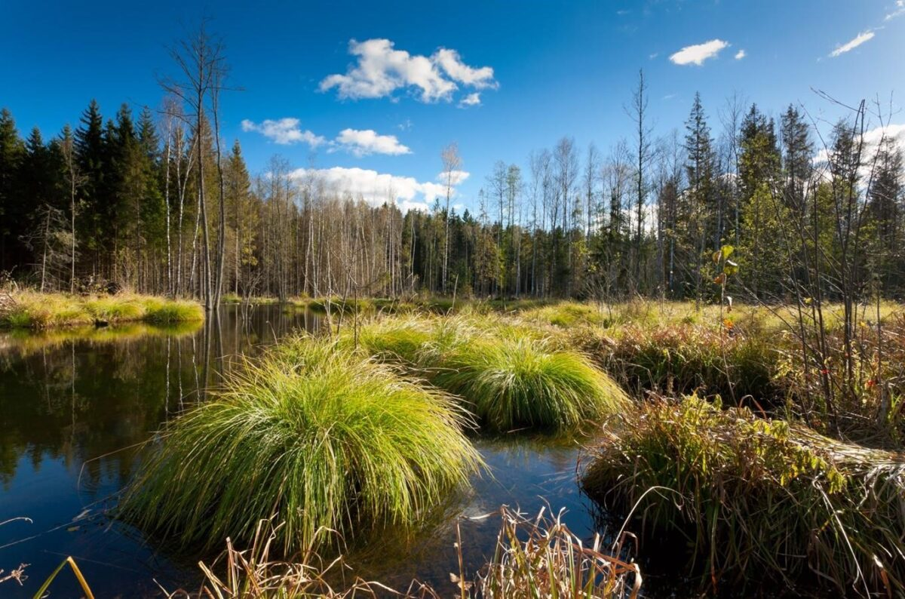
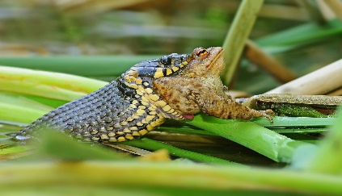
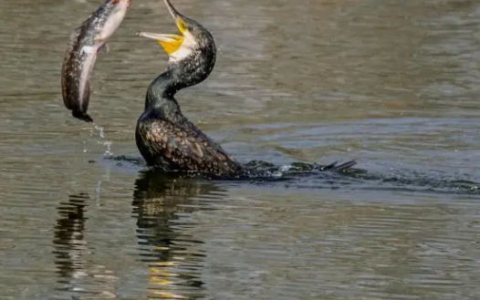
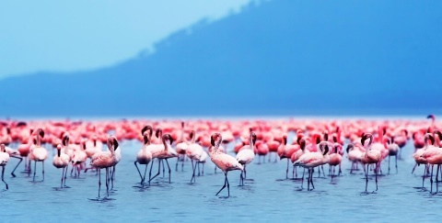
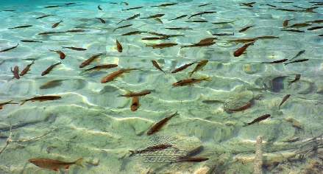
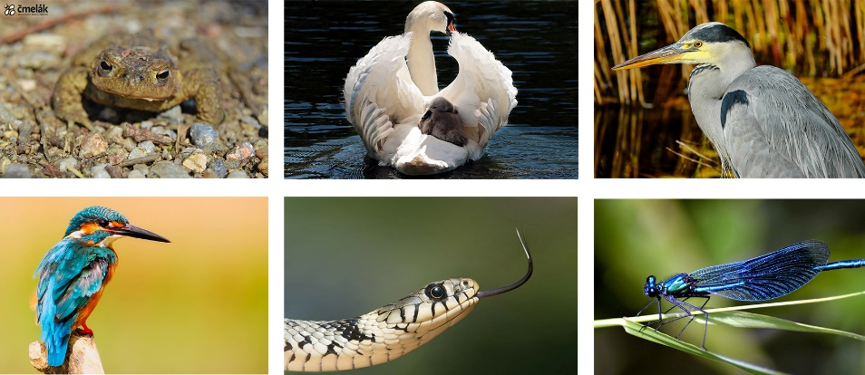
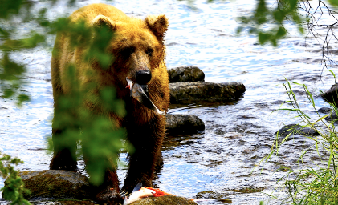
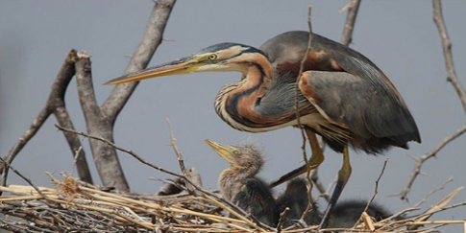
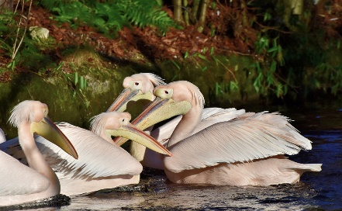
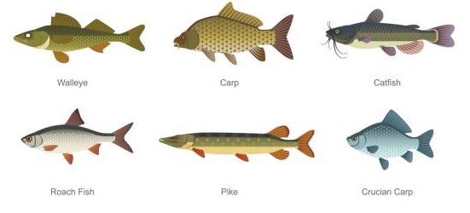
Typy sladkovodních ekosystémů
Lotický – tekoucí řeka
Lentický – jezero
Mokřady

Slide 31
Mořské ekosystémy
Vodní prostředí s vysokým obsahem rozpuštěné soli jsou mořské ekosystémy. Patří mezi ně hluboký oceán, otevřený oceán a pobřežní mořské ekosystémy. Každý z nich má jedinečné biologické a fyzikální vlastnosti.
Vystavení ekosystému slunci, množství kyslíku a živin, které jsou rozpuštěny ve vodě, vzdálenost od pevniny, hloubka a teplota, to vše jsou významné abiotické faktory. Mořské ekosystémy mají jedinečné biotické a abiotické vlastnosti.

Slide 32
Světový oceán
Světový oceán je souvislý vodní obal planety Země, který je složen z oceánů, moří, zálivů a veškeré vodní masy, která je přímo s ním spojená, a je v něm soustředěna většina vody na Zemi. Tvoří souvislou vodní plochu se společnou hladinou, která ve skutečnosti osciluje kolem střední hodnoty vlivem vnějších faktorů (např. kvůli gravitačním vlivům Měsíce).

Slide 33
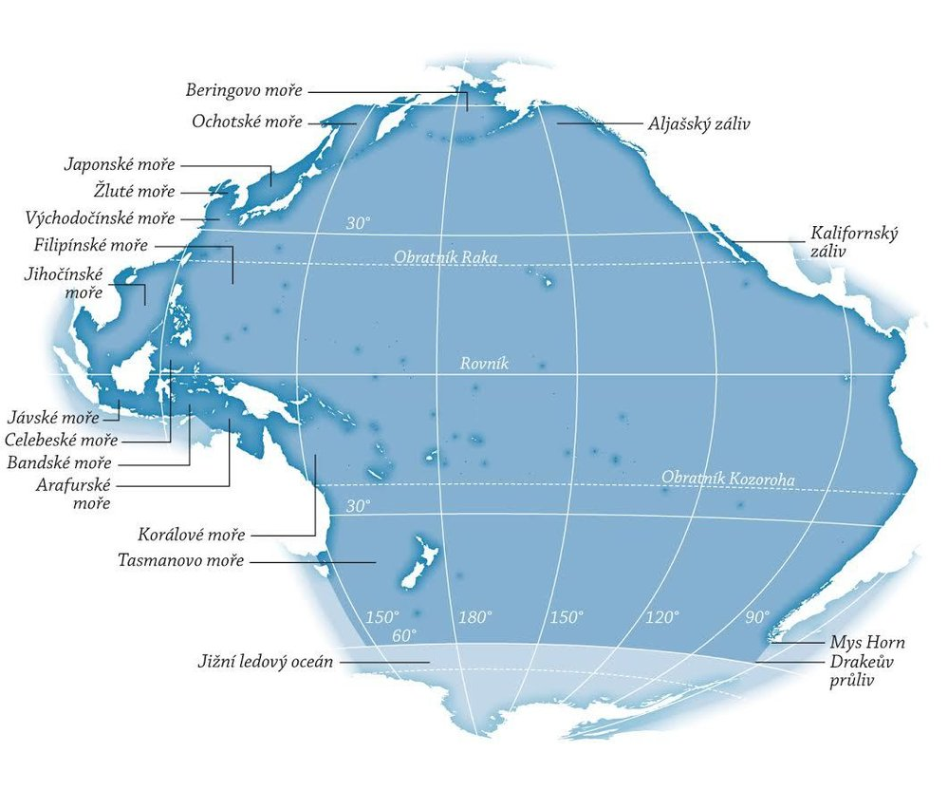
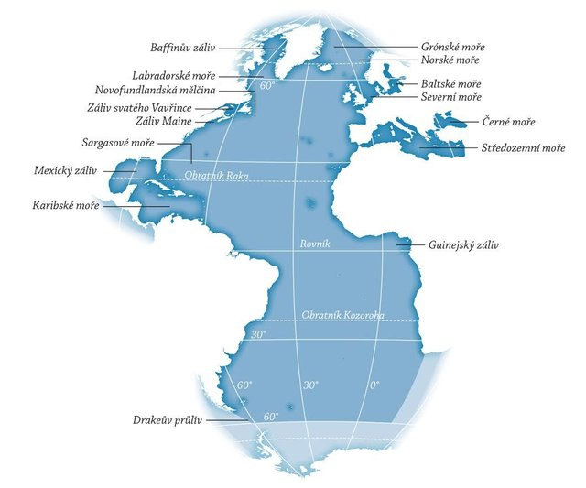
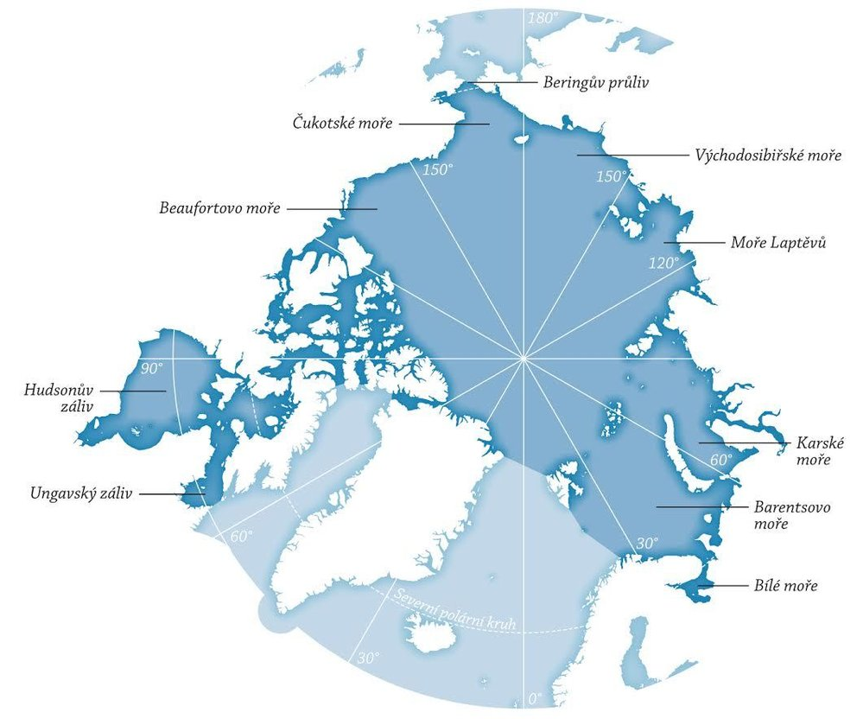
Světové oceány
Pacifik
Atlantik
Severní
Ledový
Indický

Slide 34
Oceán - speciální podmínky prostředí
značná rozloha (71 % zemského povrchu)
hloubka
největší objem živých organizmů tvoří plankton, 90 % biomasy tvoří bezobratlí, konzumenti I. řádu tvoří plankton, chybí zde velcí býložravci (výjimky!!!), na rozdíl od souše
souvislost (nejsou bariéry pro šíření organizmů)
neustálá cirkulace
slanost vody 3,5 % minerálů, z toho 2,7 tvoří NaCl
produktivita oceánů je nižší než u souší: vysoká produktivita podél pobřeží (velké hnědé a červené řasy), trofické řetězce dlouhé – produktivita větších ryb v oceánu je velmi nízká

Slide 35
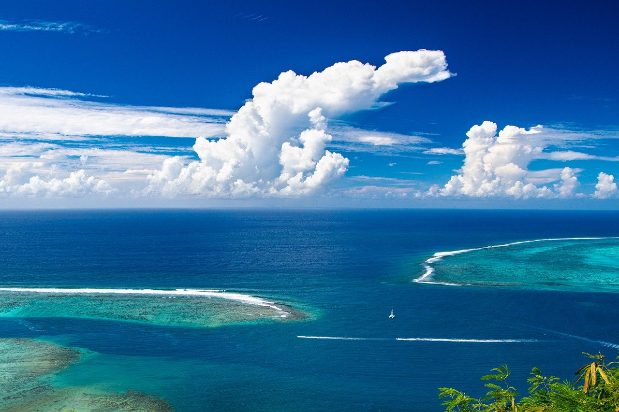
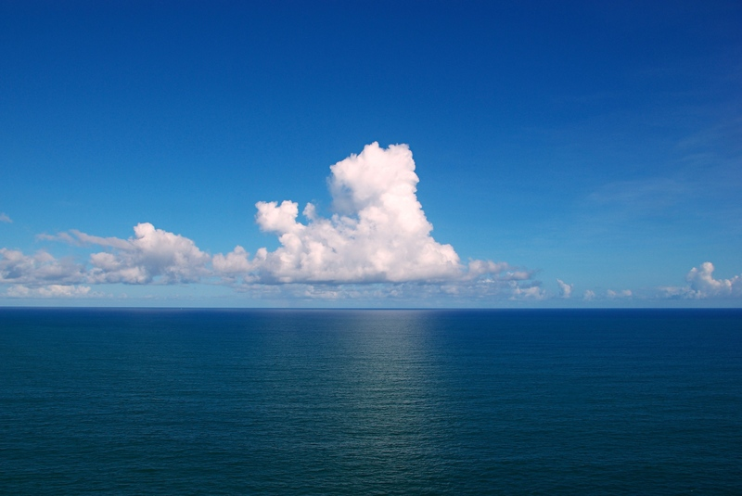
Světový oceán
Pacifik
Atlantik

Slide 36
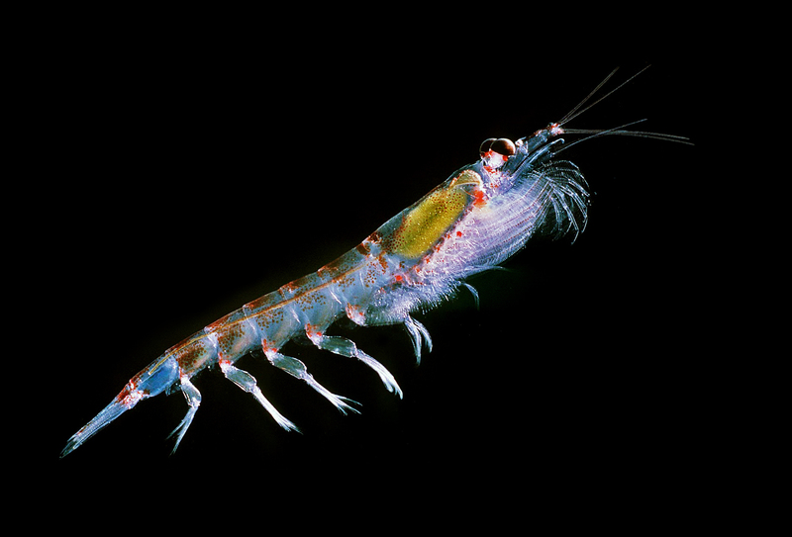
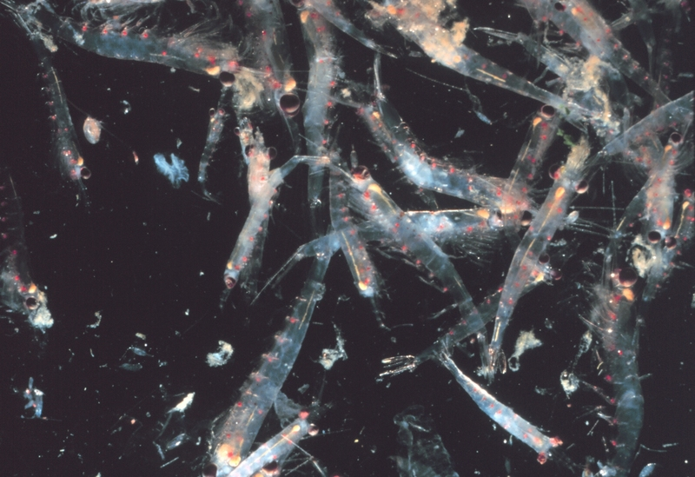
Hlubokomořská dna
hydrotermální vývěr vody, místo vzniku oceánské zemské kůry
život 300 druhů organizmů
komíny – krill
hlubinné ryby – bioluminiscence (kožní orgány – fotofory)
krill
krill

Slide 37
Kontinentální šelf – pevninský práh

Slide 38
Šelfová moře
Kontinentální (pevninský) šelf neboli pevninský práh je označení pro okrajovou část kontinentu, která volně pokračuje pod mořskou hladinu. Moře pokrývající tuto okrajovou část kontinentu se nazývají šelfová moře.
kontinentální šelf – klíčový biom mořského života
hejna ryb – synchronizovaný pohyb
humři, měkkýši
místo rozmnožování některých druhů živočichů
Poznámka: Kontinentální (pevninský) šelf neboli pevninský práh (pevninská mělčina) je označení pro okrajovou část kontinentu, která volně pokračuje pod mořskou hladinu. Moře pokrývající tuto okrajovou část kontinentu se nazývají šelfová moře. Šelfová moře jsou podstatně bohatší na živiny, než ostatní moře, protože do této hloubky probíhá fotosyntéza nejintenzivněji. Stala se tak místy tradičního rybolovu.

Slide 39
Kontinentální šelf na mapě světa

Slide 40
Korálové útesy
zvláštní druh pobřežního biomu, výskyt hlavně v tropech
vysoká biodiverzita,
značná rozsáhlost,
limitující faktory: celoroční teplo, dostatek světla
Velký bariérový korálový útes
Velký bariérový korálový útes

Slide 41
Geografické rozšíření
nejrozsáhlejší korálové útesy v oblasti indopacifické
Specializované formy života
koráli s polypy, mořští hadi, sasanky, korálové rybky (typická barevnost)
rozdílné nároky korálů na světlo a různá odolnost vůči nárazům vln

Slide 42
Oceán - korálové útesy

Slide 43
Suchozemské ekosystémy

Slide 44
Suchozemský ekosystém
Suchozemský ekosystém označuje ekosystém rozmanitých zemských povrchů. Lesy, pouště, pastviny, tundra a pobřežní oblasti jsou příklady suchozemských ekosystémů. Tyto suchozemské ekosystémy jsou závislé na klimatu.
Lesy: Typ suchozemských ekosystémů, které jsou pokryty stromy a vytvářejí několik vrstev koruny. V hustých stromových porostech a tropických deštných pralesích žije celá řada živočišných druhů. Lesy jsou domovem nesmírného počtu různých rostlinných a živočišných druhů. Les je druh ekosystému, který zahrnuje tropické deštné pralesy, plantážové lesy a opadavé lesy mírného pásma.
Pastviny: Má suché prostředí, které umožňuje relativně málo vegetace. Ekosystém travních porostů definují především různé druhy trav. V tomto prostředí převládá tráva a byliny. Ekosystém travních porostů je významný pro živočišnou říši.
Tundra: Tundra má extrémní podmínky prostředí, jako je polární oblast. Místo je typicky větrné, pokryté sněhem a bez stromů. Jeho prostředí je neustále pokryto absolutně zmrzlou půdou. Při tání sněhu vznikají malá jezírka. Některým lišejníkům se v takových rybnících může dařit.
Pouště: Pouště jsou neproduktivní zemské povrchy s extrémními teplotními výkyvy a nedostatečně udržovanými druhy. Jedna z nejsušších oblastí zeměkoule. Poušť dostává extrémně malé množství srážek. Z tohoto důvodu je zde méně vegetace. Rostliny a zvířata pouštního ekosystému si vyvinuli adaptace jak přežít v tomto extrémním prostředí.

Slide 45
Lesy mírného pásma

Slide 46
Lesy mírného pásu
Typickými dřevinami jsou jedle, borovice, břízy, osiky, olše a vrby. Druhová skladba je značně ovlivněna intenzivním využíváním člověkem od středověku až po současnost.
Současné složení smíšených lesů není původní, zastoupení lesů v krajině bylo redukováno (přeměna na zemědělsky obhospodařovanou půdu). V nižších polohách mírného pásu se vyskytují lesy listnaté.
Většinou jsou to listnaté lesy opadavé, které se rozkládají v oblastech s teplým létem a chladnou zimou. Z hlediska druhového složení jde o duby (letní, zimní, cer) a buky.

Slide 47
Biom smíšených a listnatých lesů má bohatou faunu. V oblasti Evropy je největším zvířetem zubr evropský (dnes se vyskytuje pouze v rezervacích např. Bělověžský prales). K dalším významným druhům evropských lesů patří jeleni, divoká prasata. V poslední době je to i návrat vrcholových predátorů (rys ostrovid, vlk euroasijský a medvěd hnědý).
Rys ostrovid
Vlk euroasijský

Slide 48
Ekosystém pastviny – travnatá společenstva

Slide 49
Stepi - prérie, pampy, pusty, „grassvelt“
Step je označení pro travnaté oblasti mírného pásu. Rozkládají se na celkové rozloze přes 9 mil km². Stepní klima se vyznačuje horkými léty a chladnými zimami. Celoročně je zde nedostatek srážek pro růst dřevin. Vegetační období netrvá déle než čtyři měsíce. Stepní půdy bývají velmi úrodné a v dnešní době jsou stepi proměněny ve světové obilnice.
Název step vznikl v ruštině pro travnaté formace mírného pásu.
Pro travnaté formace tropů a subtropů se používá název savana.
travnatá společenstva mírného pásu
sušší podnebí, srážky 250–650 mm
v zimě –10 až –15 °C, v létě 20–25 °C
Severní a Jižní Amerika, Eurasie
rostliny: trávy, cibulnaté rostliny, bez dřevin…
živočichové: psoun, sysel, bizon, koně…
Rozšíření stepí: Stepi pokrývají rozsáhlá území v nitru Eurasie, Severní Ameriky. Na jižní polokouli se vyskytují v Argentině.
Mohelenská hadcová step je největší step vyskytující se v ČR.

Slide 50
Stepi mírného pásma

Slide 51
Tundra

Slide 52
Tundra
Tundra je biom subpolární a polární oblasti, který lze nalézt mezi tajgou a trvale zaledněnými polárními končinami. Tundra se rozkládá v nejsevernějších oblastech Evropy, Asie a Ameriky, v Grónsku a na přilehlých ostrovech (arktická tundra); na jižní polokouli v nejsevernějších oblastech Antarktidy a na přilehlých ostrovech (antarktická tundra).
Jako tundru též chápeme podobně vypadající území vysoko v horách (alpinská tundra). Slovo tundra pochází přes ruské slovo „тундра“ (tundra) ze slova „tūndâr“ kildinské sámštiny, kde znamená „vysočiny“, „bezlesá horská krajina“, „bezlesá horská plocha“.

Slide 53
Rozmístění biomu tundra na Zemi

Slide 54
Pouště

Slide 55
Pouště
Pouště jsou rozsáhlé biomy (přibližně čtvrtina souše) s nedostatkem vody. Pouze vzácně se voda vyskytuje v oázách. Jsou písčité, kamenité nebo hlinité. Pro pouště jsou charakteristické velké teplotní rozdíly mezi dnem a nocí (na Sahaře až 50 ºC ). Rostlinstvo je velmi chudé. Pro některé pouště (Mexiko) jsou typické sukulenty se specifickým vodním režimem (dužnaté stonky, listy přeměněné v trny) zajišťujícím maximální úspory hospodaření s vodou. Z živočichů jsou to bezobratlí (hmyz, pavouci, štíři), z obratlovců pak plazi a hlodavci.
Ahnet Alžírsko

Slide 56
Rozmístění pouští na Zemi

Slide 57
Funkční jednotky ekosystému
Funkcí ekosystému je udržovat jeho různé části v součinnosti a rovnováze.. Jde o přirozený proces přenosu energie v různých biotických a abiotických prvcích světa. Ekosystémy udržují všechny důležité ekologické procesy, včetně koloběhu živin. Ekosystémy mají různé funkční jednotky, kterými jsou:
Produkce: Každý ekosystém musí mít konzistentní dodávku sluneční energie, aby přežil a fungoval. Primární produkce je ovlivněna druhy rostlin, které tam žijí. Zelené listy fungují jako preparáty potravy, zatímco kořeny čerpají živiny z půdy. Býložravci konzumují rostliny, které pak poskytují potravu masožravcům.
Rozklad: Rozklad je složitá organická hmota rozkladá na anorganické složky, jako je oxid uhličitý, voda a živiny. Rozkladači rozkládají odpadky a mrtvý organický materiál. Primárními rozklady v mnoha ekosystémech jsou houby a bakterie.
Tok energie: Energie záření ze slunce je primárním zdrojem energie ve všech ekosystémech. Autotrofní neboli soběstačná stvoření ekosystému využívají energii slunce. Rostliny využívají sluneční energii k přeměně oxidu uhličitého a vody na jednoduché, energizující sacharidy. Složitější chemické látky, jako jsou proteiny, lipidy a škroby, jsou produkovány autotrofy. Energie jde jednosměrně ze slunce k producentům, býložravcům a masožravcům. Rozkladače přeměňují mrtvé autotrofy a heterotrofy na živiny, které jsou zdrojem energie pro rostliny.
Koloběh živin: Chemické látky známé jako živiny jsou látky, které organismy potřebují pro růst a udržení života. Při interakci bioprvků vzniká široká škála chemických sloučenin. Organismy je chytají, koncentrují a různě kombinují ve svých buňkách a uvolňují je během metabolismu a smrti.

Slide 58
Ekosystémová diverzita
Ekosystémová diverzita se týká rozmanitosti různých stanovišť a společenstev nacházejících se v určité oblasti/části ES spolu s různými interakcemi mezi nimi. Tyto ekosystémy zahrnují lesy, pastviny, pouště, řeky a oceány, z nichž každý podporuje jedinečnou řadu rostlin, zvířat a mikroorganismů.
Různorodá škála ekosystémů přispívá k celkovému zdraví a stabilitě životního prostředí a poskytuje základní služby, jako je čištění vzduchu a vody, úrodnost půdy a regulace klimatu.
Diverzita ekosystémů je zásadní pro zachování diverzity biologické, protože zajišťuje přežití široké škály druhů a pomáhá ekosystémům přizpůsobit se změnám životního prostředí.
Ochrana a zachování rozmanitosti ekosystémů je zásadní pro zachování křehké rovnováhy přírody a zajištění dobrých životních podmínek volně žijících živočichů i lidí.

Slide 59
Jedinec a prostředí ekosytému
Každý organizmus žije v nějakém prostředí, které mu poskytuje komplex podmínek k jeho životu. V této souvislosti se často používá pojem ekologická nika.
Termínem ekologická nika se v obecné ekologii označuje souhrn životních podmínek, které umožňují životaschopnou existenci populace určitého druhu v určitém prostředí. Tyto podmínky jsou určovány faktory prostředí (abiotické, např. teplota, vlhkost, sluneční záření a biotické, přítomnost potravy, predátorů a zdrojů).
Ekologická nika neexistuje předem, každý druh si ji vytváří v průběhu svého evolučního vývoje v interakci s živým a neživým prostředím.

Slide 60
Nároky organizmů na podmínky prostředí
Různé druhy organizmů mají různé nároky na prostředí.
Rozsah rozmezí přizpůsobivosti organizmu k jednotlivým faktorům prostředí (rozsah ekologické valence či tolerance) je u různých druhů velice rozdílný. Některé druhy mají široký rozsah přizpůsobivosti k jednomu faktoru prostředí (např. k teplotě) a zároveň úzký rozsah tolerance k jinému faktoru (např. k přítomnosti nějaké látky v prostředí).
Čím má organizmus širší rozsah ekologické přizpůsobivosti ke všem podmínkám života, tím může mít širší rozšíření na Zemi.
K vyjádření schopnosti snášenlivosti (odolnosti – tolerance) organizmu vůči určitému faktoru prostředí se v ekologii používají předpony steno – (úzký rozsah tolerance) a eury – (široký rozsah tolerance).

Slide 62
Ekologická valence
Vztah populace k jednotlivým ekologickým faktorům je popisován pojmem ekologická valence.
Ekologická valence je vyjádření schopnosti organizmů snášet určitý faktor prostředí (např. teplotu, vlhkost,…). Znázorňuje se pomocí Gaussovy křivky. Šířka křivky odpovídá šíři valence, tedy rozsahu hodnot faktoru (na horizontální ose), které je daný druh schopen snášet (nejsou pro něj smrtící). Např. teplotní valence (termovalence) vyjadřuje, v jakém rozmezí teplot je schopen daný druh přežívat.

Slide 63
Rozmezí ekologické přizpůsobivosti

Slide 64
Široká valence – euryekní (např. hlodavci, invazní rostliny, pěnice černohlavá, slunéčka ...).
Slunéčko sedmitečné na lovu mšic
Pěnice černohlavá

Slide 65
Široká valence – euryekní (např. hlodavci, invazní rostliny, pěnice černohlavá, slunéčka ...).
Jelec tloušť
Potkan obecný

Slide 66
Úzká valence – stenoekní (např. středoevropské orchideje, borovice blatka, ještěrka zelená, rákosník velký)
Borovice blatka
Střevičník pantoflíček

Slide 67
Úzká valence – stenoekní (např. středoevropské orchideje, borovice blatka, ještěrka zelená, rákosník velký)
Ještěrka zelená
Rákosník velký

Slide 68
Stenoekní organismy
Stenoekní organizmy – organizmy s úzkou tolerancí k prostředí, snášejí kolísání životně důležitých činitelů vnějšího prostředí jen ve velmi malém rozmezí. Takové druhy mohou sloužit i jako ekologické indikátory – bioindikátory /například výskyt perlorodky říční je dokladem čistoty vody, podobně lišejníky rodu provazovka indikují čisté ovzduší/.
Provazovka
Mlok skvrnitý

Slide 69
Euryekní organismy
Euryekní organizmy mají schopnost přizpůsobit se velmi odlišným podmínkám prostředí. Mají širokou toleranci k faktorům prostředí. Snášejí kolísání životně důležitých vnějších činitelů ve velkém rozmezí. Příkladem je krtek – žije na poli i v lese, v nížinách i na horách, na suchých i vlhčích místech, na různých typech půd.
Krtek obecný
Přední končetina krtka

Slide 70
Organizmy podle šíře teplotní ekologické valence
Stenotermní organizmy snesou jen malé kolísání teplot (teplomilní, chladnomilní živočichové a rostliny) – jsou to organizmy snášející pouze úzký rozsah teplot – vyšší teploty prostředí (v tropických oblastech – tropické rostliny) nebo naopak pouze nízké teploty prostředí (v prostředích blízkých zemským pólům – řasy na ledovcích, lední medvědi…).
Fenek berberský
Medvěd lední

Slide 71
Eurytermní organismy
Eurythermní organizmy snášejí široký rozsah teplot – mají velkou toleranci na změnu teplot, vyskytují se v prostředí se střídáním horka a chladna, příkladem jsou smetánka, kopřiva.
Smetánka lékařská
Kopřiva dvoudomá

Slide 72
Optimální podmínky prostředí
Pro organizmy z hlediska ekologické valence jsou optimální podmínky prostředí, které respektují nároky určitého organizmu. Organizmy většinou žijí v optimu (tedy v podmínkách, které nejlépe zaručují jejich přežití a rozmnožování. Naopak některé organizmy jsou přizpůsobeny životu v extrémních podmínkách (ekologické minimum nebo maximum). Příkladem mohou být bakterie, hlubokomořské ryby. O přežití zde rozhodují extrémy.
Ekologické faktory, které působí v rozsahu mezních hodnot, jsou pro přežití jedinců zvláště kritické a nazýváme je mezní neboli limitující faktory. Ty vtiskují konečný ráz různým, zvláště extrémním prostředím, protože mají rozhodující význam pro výběr druhů, hlavně málo pohyblivých nebo stálých, které jsou na daný typ prostředí velmi těsně vázány.
Jestliže na organizmus působí komplexně celý soubor faktorů, pak platí, že pro přežití a zdárný vývoj jedince musí být hodnoty naprosto všech v rozmezí ekologické valence pro příslušný druh. To znamená, že úspěšnost organizmu v daném prostředí je limitována tím faktorem, jehož hodnota je mu nejméně příznivá.

Slide 73
Liebigův zákon minima – limitující faktory
Liebigův zákon minima – žádný faktor prostředí nepůsobí samostatně, překročí-li hranici jeden z faktorů, může to vést k zániku organizmu i při zachování optimální nebo maximální intenzity všech ostatních faktorů.
Limitující faktory – faktory, které jsou pro přežívání živočichů nejdůležitější. V polárních oblastech je to teplota, v pouštích vlhkost vzduchu a voda, v rybnících obsah kyslíku. Oblast působní faktorů mezi horní a dolní letální hranicí představuje ekologickou valenci. Druhy s úzkou ekologickou valencí jsou obvykle vázány na jediný typ životního prostředí a druhy s širokou ekologickou valencí jsou schopni osídlovat různé typy prostředí.
Justus svobodný pán von Liebig
(1803 - 1873) byl německý chemik, který
se zasloužil o rozvoj chemie – zvláště v oblasti agrochemie a organické chemie

Slide 74
Přizpůsobení prostředí a přirozený výběr
Každý organizmus má určité vlastnosti, které mu umožňují v určitém prostředí přežít. Tyto specifické vlastnosti označujeme jako adaptace, které vznikly postupným přizpůsobováním organizmů prostředí v průběhu evoluce. Známým evolučním mechanismem je proces přirozeného výběru.
Přirozený výběr je proces přežívání a reprodukce organizmů nejlépe přizpůsobených svému životnímu prostředí. Je důsledkem principu „boje o život", tj. aktivity organizmů, zaměřené na uchování života a zabezpečení existence potomstva. Základní dva typy přirozeného výběru jsou přírodní výběr a pohlavní výběr.
Výběr /selekce/ může mít mnoho podob a může působit v jakýchkoliv stadiích vývoje organizmu. Všechny fáze života organizmu jsou vystaveny vlivům prostředí. Mezi formy přirozeného výběru patří:
Tvrdá selekce – eliminace /vyloučení/ slabých jedinců prostředím, vyhynutí těch, kteří nebyli schopni adaptace, následkem je vymizení celých populací; je však dočasný.
Měkká selekce – respektuje individuální rozdíly mezi jedinci určitého druhu, eliminuje např. určité procento nejmenších a nejlehčích samců, např. nejpomalejších jedinců kopytníků ze stáda šelmami. Probíhá neustále.

Slide 75
Potravinový řetězec versus potravinová síť
Koloběh energie začíná sluneční energií. Řetězec přenosu energie z jedné úrovně na nejvyšší úroveň je známý jako potravní řetězec.
Rostliny absorbují sluneční energii a syntetizují organickou látky, které jsou potravou pro konzumemty. Býložravci se živí rostlinami jako zdrojem energie. Podobně se jimi živí masožravci a všežravci pro energii.
Propojený potravní řetězec je známý jako potravní síť. V přírodě jsou místo potravního řetězce běžné potravní sítě.

Slide 77
Základní komponenty potravinového řetězce

Slide 78
Potravinová síť – Food Web
výše uvedený diagram ukazuje příklad potravní sítě z jezera Ontario. Primární producenti jsou označeni zeleně, primární konzumenti oranžově, sekundární konzumenti modře a terciární konzumenti fialově.

Slide 79
Rozdíl mezi potravinovým řetězcem a potravinovou sítí
Akvatický
Terestrický

Slide 80
Co je to potravinový řetězec?
Potravinový řetězec je lineární sekvence organismů v ekosystému, z nichž každý závisí na organismu, který mu předchází, pokud jde o potravu a energii. PŘ představuje přenos energie a živin z jednoho organismu do druhého, počínaje primárním producentem (jako jsou rostliny nebo řasy), které přeměňují sluneční světlo na vázanou energii prostřednictvím fotosyntézy.
Konzumenti, jako jsou býložravci, pak požírají primární producenty, které následují sekundární konzumenti - predátoři kteří se živí býložravci, a tak dále, čímž tvoří řetězec vztahů predátor-kořist.
Každá úroveň v potravním řetězci se nazývá trofická úroveň, přičemž energie klesá, jak se pohybuje v řetězci v důsledku ztráty energie při každém přenosu.
Nakonec rozkladači rozloží zbytky mrtvých organismů, vrátí živiny do půdy nebo vody a dokončí cyklus.

Slide 81
Co je Food Web – potravinová síť ?
Potravinová síť je ve srovnání s potravním řetězcem složitější a propojenější reprezentace potravních vztahů v rámci ekosystému. Spíše než lineární sekvence se potravní síť skládá z mnoha vzájemně propojených potravních řetězců, které ukazují různé cesty toku energie a interakce mezi organismy v rámci komunity.
Představuje síť potravních vztahů mezi producenty, konzumenty a rozkladači, včetně všech organismů, které přispívají k přenosu energie a živin.
Tato propojenost odráží složitost ekologických systémů a demonstruje různé způsoby interakce organismů v rámci ekosystému.

Slide 82
Regionální potravní síť – lokální společenstvo – lokální potravní řetězec

Slide 83
Příklad: Organizace a determinanty sruktury parazitárních společenstev
Rezervoár druhů parazitů v daném
ekosystému na úrovni regionu
Lokální společenstvo parazitů na
populaci modelového hostitele
Lokální společenstvo parazitů na
jedinci modelového hostiteli
(B)
(A)

Slide 84
Rozdíl mezi potravinovým řetězcem a potravinovou sítí
Rozdíl mezi potravním řetězcem a potravní sítí spočívá v jejich složitosti a struktuře. Potravní řetězec a potravní síť představují tok energie a živin přes ekosystémy. Potravinový řetězec představuje lineární sekvenci organismů, kde každý je požírán dalším, zatímco potravní síť zobrazuje několik vzájemně propojených potravních řetězců.

Slide 85
Rozdíly mezi potravinovým řetězcem a potravinovou sítí
(Pokračování tabulky)
Některé z rozdílů mezi potravním řetězcem a potravinovou sítí jsou uvedeny podrobněji v tabulce

Slide 87
Potravní řetězec pastevně kořistnický

Slide 88
Trofická struktura ES - dekompoziční potravní řetězec

Slide 89
Pastevně kořistnický (A) versus dekompoziční potravní řetězec (B)
(B)
(A)

Slide 90
Parazitický potravinový řetězec
Řetězec začíná zelenými rostlinami (To zda jsou krávy – býložravci - parazitem či predátorem lučních bylin je otázkou ?)
Každý další člen je parazitem toho předchozího
Posledním členem bývají obvykle bakterie
V tomto potravním řetězci platí, že větší organismus (hostitel) je zdrojem energie pro menší organismy (parazity).

Slide 91
Paraziti prostupují trofickou strukturu ekosystému
Životní cyklus parazita
vajíčka, larvy
1.mezihostitel
2.mezihostitel
Definitivní hostitel
Trofická struktura
ekosystému

Slide 92
Definice parazitického potravinového řetězce
Parazitický potravní řetězec je typem potravního řetězce, který začíná býložravci,
ale potravní energie se přenáší z větších organismů (hostitelů) na menší
organismy (parazity).
V tomto typu potravinového řetězce je parazitován bud producent a nebo
konzument. Energie z potravy tak přechází na menší organismy - cizopasníky

Slide 93
Ekologické pyramidy – trofická struktura ekosystému
Jedná se o grafické znázornění počtu, energie a biomasy trofické úrovně ekosystému. Charles Elton postuloval ekologickou pyramidu v roce 1927. Základem ekologické pyramidy jsou producenti tohoto konkrétního ekosystému. Poté následují konzumenti a vrcholoví predátoři.
Charles Sutherland Elton (1900 – 1991) byl anglický zoolog a zvířecí ekolog. Je spojen s rozvojem populační a komunitní ekologie, včetně studia invazních organismů.

Slide 94
Pyramidy početnosti: (a) řetězec pastevně kořistnický - (b) parazitní

Slide 95
Diverzita a abundance parazitů v trofické struktuře ekosystému roste !
Paraziti
Paraziti
Paraziti
Paraziti

Slide 96
Srovnání pyramidy trofické struktury ES pro řetězec parazitní (A) a pastevně kořistnický (B)
(B)
(A)

Slide 97
Aplikace pyramidy biomasy ES běžného potoka
Biomasa parazitů (černě) byla v tomto systému získána ze dvou trofických úrovní !

Slide 98
Měření čisté produkce (kj/m²/rok) pro každý hostitelský druh
Přímá energetická měření čisté produkce (kj/m²/yr) pro každý hostitelský druh v potravní síti potoka Pinelands na základě bombové kalorimetrie. Každý oddíl představuje celkovou roční produkční energii pro každý organismus v potravním řetězci; černé oddíly představují ty hostitele, kteří jsou parazitováni.

Slide 99
Prostředí versus ekosystém
Rozdíl mezi prostředím a ekosystémem:
Životní prostředí je okolní oblast-prostor, zatímco ekosystém je interakce mezi prostředím a živými druhy.
Prostředí je místo, kde žijí živé organismy. Ekosystém je společenství, ve kterém se ovlivňují biotické a abiotické faktory. Jak prostředí, tak ekosystém spolu navzájem korelují.

Slide 100
Rozdíl mezi prostředím a ekosystémem.

Slide 101
Prostředí a ekosystém !
Životní prostředí a ekosystém jsou dvě strany téže mince.
Navzdory jejich rozdílům jsou oba nezbytné pro všechny živé organismy na Zemi. Zdroje životního prostředí mají v lidském blahobytu různé funkce.
Prostředí má jak instrumentální, tak základní vlastnosti. Získáváme z jeho přítomnosti oběma způsoby.
Prostředí udržuje život, podporuje fyzickou a duševní pohodu a poskytuje duchovní radost.

Slide 102
Co jsou složky ekosystému ?
Rozlišujeme v této věci následující
Abiotické složky - zahrnují energii (nezbytnou pro život), srážky (všechny biochemické reakce probíhají ve vodném prostředí), teplotu (ovlivňuje přežití živých organismů, protože snášejí určitý rozsah teplot), atmosféru (vytváří podmínky vhodné pro existenci), substrát, nemalou roli hraje zeměpisná šířka a nadmořská výška (Ovlivňuje a oblastní teplotu, která vede ke klimatickým podmínkám, jako je polární tropické), materiály (Organické materiály jako proteiny, sacharidy atd., které se tvoří z anorganických látek při rozkladu a anorganické sloučeniny jako CO2, Voda, síra, dusičnany atd.).
Biotické složky:
A. Primární producenti nebo autotrofové- patří mezi ně různé bakterie a řasy a také zelené rostliny. Pomocí procesu fotosyntézy a jednoduchých anorganických surovin, jako je oxid uhličitý a voda, vytvářejí sacharidy. Zelené rostliny spadají pod příklad primárních producentů.

Slide 103
Základní složky/komponenty ekosystému

Slide 104
Co jsou složky ekosystému ?
2B. Konzumenti nebo heterotrofové - tito jsou známí jako heterotrofní, protože konzumují potravu vytvořenou autotrofy.
Spoléhají na přirozenou potravu vyrobenou rostlinami a zvířaty.
Na základě výběru potravy jsou rozděleni do tří kategorií: býložravci (kteří jedí pouze rostliny, např.: kráva, jelen, králík atd.), masožravci (živí se zvířaty, např.: lev, kočka atd.) a všežravci (živí se jak rostlinami, tak zvířata např.: prasata, lidé atd.)
C. Rozkladači – destruenti - tito se nazývají saprotrofové nebo detrivorové nebo požírači detritu. Do této kategorie patří bakterie a houby. Živí se mrtvou rozloženou a mrtvou organickou hmotou rostlin a živočichů.
Jejich role je velmi důležitá při recyklaci živin. Říká se jim také detrivorové nebo požíračii detritu.

Slide 105
Klasifikace ekosystémů
A. Přírodní ekosystém:
1. Terestrický ekosystém – les, pastviny, pouště. 2. Vodní ekosystém – sladkovodní, slaná voda a mořská voda.
B. Umělý ekosystém:
Jedná se o člověkem vytvořené ekosystémy, které zahrnují plodinové, městské, průmyslové, laboratorní a vesmírné ekosystémy.

Slide 107
Co je to přírodní ekosystém?
Přírodní ekosystém je skupina živých a neživých tvorů, které na sebe vzájemně působí prostřednictvím biologických, fyzikálních a chemických procesů.
Vznik přirozených ekosystémů je zcela přirozený a neovlivňován lidským působením. Ekosystém v přírodním světě je soběstačný. Například les je domovem býložravců i masožravců. Přírodní ekosystémy lze rozdělit do tří kategorií: mořské, sladkovodní a suchozemské.
Ve srovnání s většinou obhospodařovaných agroekosystémů obsahují přírodní ekosystémy více druhové rozmanitosti a nik.

Slide 108
Umělé ekosystémy
Umělým ekosystémem je pole, zahrada, park, přehrada, hospodářský les, město apod. a zvířat; vyznačuje se používáním speciálních produktů (hnojiva, postřiky, pohonné hmoty atd.), které představují tzv. dodatkovou energii.
Vložená dodatková energie zvyšuje produkci ekosystému (hektarový vynos hospodářských plodin).

Slide 109
Příklady přírodních a umělých ekosystémů

Slide 110
Přírodní ekosystémy

Slide 111
Umělé ekosystémy

Slide 112
Umělé ekosystémy

Slide 113
Je libo antropocén ?

Slide 114
Co to jsou části ekosystému ?
Rozličujeme čtyři tzv. části ekosystému:
Ekoton
Ekologická nika
Biom
Biosféra

Slide 115
Ekoton a jeho vlastnosti
Jako ekoton označujeme prostor, kde se setkávají dva nebo více různých ekosystémů. Mangrovové lesy například slouží jako ekoton mezi mořskými a suchozemskými ekosystémy. Pastviny, ústí řek, mokřady, bažiny atd. jsou některé další příklady.
Ekoton je přechodová oblast mezi dvěma biologickými společenstvy kde se tyto dvě entity setkávají a integrují. Může být úzký nebo široký, může být lokální (zóna mezi polem a lesem) nebo regionální (přechod mezi lesními a travnatými ekosystémy). Ekoton se může v terénu jevit jako postupné prolínání dvou komunit v široké oblasti, nebo se může projevovat jako ostrá hraniční čára.

Slide 116
Ekologická nika
V ekologii se nika definuje jako shoda nároků druhu s konkrétními podmínkami prostředí. Nika popisuje, jak organismus nebo populace reaguje na distribuci zdrojů a konkurentů (například tím, že roste, když jsou zdroje hojné a když jsou predátoři, parazité a patogeny vzácné) a jak zase mění tytéž faktory (například omezuje přístup ke zdrojům jiným organismům, působí jako zdroj potravy pro predátory a konzumentem kořisti).
"Typ a počet proměnných tvořících rozměry environmentální niky se liší od jednoho druhu k druhému a relativní důležitost konkrétních proměnných prostředí pro druh se může lišit podle geografického a biotického kontextu."
Nika je konkrétní funkční role nebo pozice druhu v rámci ekosystému. Žádné dva druhy v tom nemají přesně stejné nároky na niku.

Slide 117
Ekologická nika

Slide 118
Realizovaná versus fundamentální nika

Slide 119
Co je Biom ?
Je to pozemská část biosféry, která je rozdělena do velkých oblastí a vyznačuje se klimatem, flórou, populací zvířat a obecným typem půdy. Biom je konkrétní geografická oblast, která obsahuje různé biotopy.
Žádné dva biomy nejsou stejné co do množství druhů rostlin a zvířat, které lze v každém z nich nalézt, závisí to na jeho klimatu.
Biomy zahrnuji také sladkovodní ekosystémy, jako jsou jezera, potoky, rybníky, bažiny a řeky; Mořský ekosystém - biom má slanost až 35 ppt (90 procent chlorid sodný);
Ústí řek, korálové útesy a mangrovy jsou produktivnější než blízké řeky nebo moře (ekoton) – podrobnosti viz. přednáška o Biomech.

Slide 120
Světové ekosystémy – biomy
Biomy jsou soubory ekosystémů v klimaticky podobných místech Země s jistou uniformitou vegetačního krytu.
Rozšíření biomů na Zemi závisí především na vzdálenosti od rovníku (na zeměpisné šířce), základními abiotickými faktory jsou u suchozemských biomů – srážky a teplota, mořských biomů – teplota a hloubka.
Hlavní skupiny biomů:
souše
moře (oceány)
brakické vody
sladké vody

Slide 121
Mapa rozšíření biomů

Slide 122
Příklady suchozemských biomů
Jsou to: Polární oblasti, tundra, tajga, lesy mírného pásu, savana, polopouště a pouště.
Zubr nebo bizon?
Zubr (Bison bonasus), někdy též zubr evropský či bizon evropský, je zvíře z čeledi turovitých (Bovidae). Společně s bizonem americkým (B. bison) jsou jedinými dvěma žijícími zástupci rodu bizon. Zubr je menší než bizon. Samec je 290 cm dlouhý, váží 530–920 kg, kohoutková výška je 180–195 cm. Samice je téměř o polovinu menší, váží 320‒540 kg. Zubr se vzhledově velmi podobá bizonovi. Má světle až tmavě hnědou srst. Líná na jaře. Zubr je největší volně žijící přežvýkavec v Evropě.

Slide 123
Biosféra

Slide 124
Biosféra
Biosféra se člení na : Hydrosféru
Litosféru
Atmosféru
Biosféra (též živý obal Země) je část planety Země, kde se (byť i jen sporadicky a nepravidelně) vyskytují nějaké formy života. Zahrnuje část troposféry (přibližně do výšky 16 km v oblasti tropů a 10 km v polárních oblastech), prakticky celou hydrosféru a povrch litosféry (do desítek metrů pod povrchem půdy, v případě výskytu jeskyní obývaných živými organismy až do hloubky několika kilometrů).
Termín biosféra poprvé použil geolog Eduard Suess v roce 1875.
Dr. Eduard Suess (1875)

Slide 125
Prostorový rozsah (tloušťka) biosféry
Největší hloubka a největší výška biosféry
Průměrné hloubky oceánů

Slide 126
Biosféra
Život na pláži: současně zobrazující litosféru (zem), hydrosféru (oceán), atmosféru (vzduch) a život = BIOSFÉRA

Slide 127
Trofické úrovně v potravním řetězci (pyramida toku energie)

Slide 128
Tok energie v ekosystému a pravidlo 10% !
Tok energie v ekosystému je vždy jednosměrný i přesto, že primární producenti mají tendenci absorbovat 100 % sluneční světelné energie. Na další trofickou úroveň, ale předají pouze 10 % této e nergie a podobně pouze 10 % této energie je dále předáno do další trofické úrovně.
Toto je tzv. pravidlo 10 procent a omezuje počet trofických úrovní, které může ekosystém podporovat – podrobnosti viz. přednáška o Biosféře

Slide 129
Organismy a trofické stupně ekosystému
Každá z uvedených kategorií se nazývá trofická úroveň a odráží, kolik přenosů energie a živin – kolik kroků spotřeby – odděluje organismus od původního zdroje energie potravního řetězce, jako je světlo.
Je ale zřejmé, že přiřazení organismů k trofickým úrovním není vždy jednoznačné. Například lidé jsou všežravci, kteří mohou jíst rostliny i zvířata.
Je důležité zde zmínit, že existuje ještě jedna skupina konzumentů, kteří nebývají vždy zahrnováni do schémat potravinových řetězců. Jedná se o tzv. rozkladače (detritovory), což jsou organismy, které rozkládají odumřelý organický materiál a odpady.
Rozkladači bývají často považováni za svou vlastní trofickou úroveň.
Tato skupina hraje rozhodující roli při udržování zdravých ekosystémů. Rozkladem mrtvého materiálu a odpadů uvolňují živiny, které mohou primární producenti recyklovat a použít jako materiál pro produkci biomasy.

Slide 130
Postavení vrcholových predátorů v ES
Jestřábi jsou na vrcholu potravního řetězce – vrcholoví predátoři – svých příslušných ekosystémů. Jestřáb mořský (Buteo albicaudatus) přináší hada, aby nakrmil svá mláďata (Texas, Spojené státy).
Mořská vydra (Enhydra lutris) plave na hladinu Tichého oceánu s ušní (mořským mlžem), kterého ulovila. Mořská vydra je v potravním řetězci výše než ušeň, kterou konzumuje.

Slide 131
Trofická struktura ekosystému (pravidlo 10%)

Slide 132
Energie potravy dostupná pro člověka na různých trofických úrovních

Slide 133
10% a co to znamená ?
Příklad:
Primární producenti biomasy (rostliny) vyprodukují 1000kg biomasy (100%)
Primární konzumenti „dostanou“ k dispozici 10% tedy jen 100kg (hmyz)
Sekundární konzumenti opět jen 10% tedy 10kg a konečně (hmyzožravci
Terciální konzumenti - predátor – jestřáb - jen 1kg !!!
Aby predátor - jestřáb mohl dosáhnout hmotnosti 1kg, musí ekosystém vyprodukovat na 1. trofické úrovni 1000kg rostlin !!!

Slide 134
Pravidlo 10%
Co je pravidlo 10 % v potravinovém řetězci?
Pravidlo 10 % v potravním řetězci je zákon, který vysvětluje, že každá trofická úroveň přenáší 10 % své energie na úroveň nad ní v potravním řetězci. Zbylých 90 % jejich energie se ztratí jako teplo nebo se použije pro růst a reprodukci.
Co se stane se zbývajícími 90 % v pravidle 10 %?
Zbývajících 90% energie během pravidla 10% je spotřebováno touto trofickou úrovní. Využívá se k životu, růstu, rozmnožování a ztrácí se jako teplo do životního prostředí.

Slide 135
Zákony termodynamiky a ekosystém
Tok energie v ekosystému se řídí prvními dvěma zákony termodynamiky . Tyto dva zákony jsou vysvětleny následovně:
První zákon termodynamiky: Říká, že energii nelze vytvořit ani zničit, ale neustále se mění z jedné formy do druhé. Podobně v ekosystému je hlavním zdrojem energie slunce a tato energie ze slunce se přenáší z jedné úrovně na druhou.
Druhý zákon termodynamiky: Uvádí, že když se energie přeměňuje z jedné formy na druhou, určitá její část se ztrácí jako teplo do okolí. Energie na jedné úrovni se tedy nikdy zcela nepřenese na druhou.

Slide 136
Aplikace termodynamiky na ekosystém
Přenos energie v ekosystému lze chápat v pojmech potravních sítí. Potravní sítě jsou diagramy, které ukazují, kdo koho požírá v potravní síti, nebo přenos energie mezi organismy.
Potravní sítě se dělí na úrovně nazývané trofické úrovně. Tyto úrovně lze nakreslit jako pyramidu, protože úrovně ve spodní části potravní sítě podporují úrovně v horní části.
Producenti jsou na začátku potravního řetězce. Jedná se o organismy, které si vyrábějí vlastní potravu. Producenty jsou obvykle rostliny, ale mohou to být i řasy a dokonce i bakterie. Získávají 100 % své energie ze Slunce.
Další v potravním řetězci jsou Konzumenti nebo organismy, které musí jíst, aby získaly energii. Spotřebitele lze rozdělit na různé typy. Primární konzumenti jedí pouze producenty. Sekundární konzumenti jedí primární spotřebitele a terciární spotřebitelé jedí sekundární spotřebitele a jsou považováni za masožravce.

Slide 137
Ekosystém a termodynamika
Podle zákona zachování energie, známého také jako první zákon termodynamiky, se energie nikdy nevytváří ani neničí, spíše se pouze přeměňuje z jedné formy do druhé.
Tento zákon platí i pro ekosystémy a živé organismy. V živých ekosystémech se první zákon termodynamiky projevuje jako pravidlo 10 procent. Pravidlo deseti procent přenosu energie říká, že každá úroveň v ekosystému dává pouze 10 % své energie úrovním nad ní.
Tento zákon vysvětluje velkou část strukturální dynamiky ekosystémů, včetně toho, proč je více organismů na spodní části ekosystémové pyramidy ve srovnání s horní. Abychom tomu porozuměli dále, podívejme se na strukturu ekosystémové pyramidy.

Slide 138
Tabulka shrnuje typy organismů, které se mohou vyskytovat v každé trofické úrovni v lesním ekosystému.
Primární producent
Primární konzument
Sekundární konzument
Terciální konzument

Slide 139
Základní termodynamika ekosystému
Tok energie a živin
ekosystémem

Slide 140
Co je tok energie ekosystému?
„Tok energie v ekosystému je definován jako pohyb nebo přenos energie z jedné trofické úrovně do druhé v ekosystému. Energie, která je předána, je ve formě chemické energie“.
Tok energie je fenomén, který je zodpovědný za udržení života na Zemi. Všechny biotické složky v každém ekosystému potřebují ke svému přežití energii. Pokud je tok energie v ekosystému narušen, vede to k ekologické nerovnováze.
K tomuto tolik potřebnému energetickému toku dochází na Zemi prostřednictvím biogeochemických cyklů.(viz. přednáška o Biosféře).

Slide 141
Diagram energetického toku ekosystému

Slide 142
Jaký je směr energetického toku energie v ekosystému?
Směr toku energie v ekosystému je jednosměrný ! Proudí z primárního zdroje energie, tj. sluneční světelné energie k producentům neboli autotrofům, kteří ji pak jako vytvořenou biomasu přenášejí ke konzumentům.
Primární producent využívá sluneční energii k výrobě organické hmoty - biomasy, která pak protéká řadou trofických úrovní. Každá trofická úroveň zachycuje část této energie pro své metabolické potřeby, zatímco zbytek je předán další úrovni.
Tok energie ekosystémem sleduje následující dráhu: Solární energie –> Producent (autotrof) –> 1.Konzument (býložravci) –> 2.Konzument (masožravci) –> 3.Konzument (vyšší počet masožravců)

Slide 143
Tok energie a koloběh živin
Tok energie, který se týká jak potravního řetězce, tak potravní sítě , lze popsat jako pohyb energie z jedné trofické úrovně na druhou. Sluneční záření je považováno za nejlepší možný zdroj energie.
Transport živin z fyzického prostředí do živých organismů a zpět do prostředí je známý jako „ cyklování živin “ a je to cyklický proces. Tam, kde jsou živiny recyklovány, dále přeměněny na různé formy a poté znovu použity na Zemi.

Slide 144
Energetický tok ekosystému
Energetický tok ekosystému znamená cestu, kterou energie potřebuje k přesunu z jednoho organismu do druhého v ekosystému. Tok energie v ekosystému je základním konceptem ekologických studií.
Směr toku energie v ekosystému je vždy jednosměrný a je typicky ve formě potravinové energie, která proudí z jedné trofické úrovně do druhé.
Ekosystém obsahuje různé úrovně nazývané trofické úrovně. Existuje tok energie z jedné trofické úrovně na druhou, která udržuje ekosystém.

Slide 145
Trofické úrovně
Ekosystém je rozdělen do různých úrovní nazývaných trofické úrovně. Různé trofické úrovně jsou následující:
První trofická úroveň: Tato úroveň je obsazena producenty , kteří zahrnují rostliny.
Druhá trofická úroveň: Je obsazena primárními konzumenty, kteří konzumují rostliny. Například býložravci, jako jsou krávy, kozy atd.
Třetí trofická úroveň: Tato úroveň je obsazena primárními masožravci nebo sekundárními konzumenty, jako jsou hadi, žáby, ptáci atd.
Čtvrtá trofická úroveň: Tuto úroveň tvoří velké šelmy, které se také nazývají terciární konzumenti - predátoři. Příklad: lev, tygr, gepard atd.

Slide 146
Význam toku energie v ekosystému
Následují některé z významů toku energie v ekosystému;
Pro ekosystém všech živých tvorů je životně důležité přežít a správně fungovat.
Pomáhá nám pochopit, kdo koho v přírodě jí.
Čím je rozmanitost organismů stabilnější, tím je ekosystém.
Ukazuje, jak jsou všichni tvorové v ekosystému na sobě závislí a jak se změny mohou navzájem ovlivňovat.
Pomáhá nám vidět, jak lidská činnost ovlivňuje ekosystém.
Pochopení toku energie v ekosystému nám pomáhá navrhnout správné techniky ochrany, abychom zachránili ekosystém.

Slide 147
Co je ekosystémový management?
Obecně je za ekosystémový management považován takový přístup k managementu přírodních zdrojů, jehož cílem je trvale udržet daný ekosystém při zachování všech jeho ekologických a sociálních funkcí. Pro přírodu a krajinu je důležité, aby se management nesoustředil pouze na ochranu, ale především na udržitelné využívání biodiverzity.
Úrodná Haná
Lázeňské zahrady Slatinice

Slide 148
Management - příklady
Hluboká orba
Hospodářský les - těžba

Slide 149
Co je ekosystémový management?
Management ekosystémů je proces, který integruje biologické, sociální a ekonomické faktory do komplexní strategie zaměřené na ochranu a zlepšení udržitelnosti, rozmanitost a produktivitu našich přírodních zdrojů. Pro přírodu a krajinu je důležité, aby se management nesoustředil pouze na ochranu, ale především na udržitelné využívání biodiverzity.
Kvalitní management ekosystémů tedy zahrnuje kroky, které jsou založeny na vazbách lidí k ekosystémům ve smyslu prospěšnosti, stejně jako procesy umožňující začlenit do rozhodování ohledy na vnitřní hodnotu ekosystémů.

Slide 150
Řízená péče o významné lokality

Slide 151
Milovický les

Slide 152
Evropsky významná lokalita Milovický les

Slide 153
Na jakých principech by měl být založen ekosystémový management?
Spolupráce mezi všemi, kdo jsou zapojeni do ekosystémového managementu – tato spolupráce, by měla existovat mezi všemi vlastníky půdy, vědci, odborníky, řídícími orgány a vládou,
Citlivost k individualitě, cílům a aktivitám lidí, kteří žijí v regionu – je velmi důležité, aby byli respektováni tamní obyvatelé, jejich zvyky, tradice, kultura,
Dlouhodobý management regionu musí dovolit a podpořit multifunkčnost a aktivity daného regionu za podpory či omezení skrze legislativu /cílem ekosystémového managementu není dělat restrikce, či udělovat zákony, ale využít legislativní prostředky k co největší ochraně přírodních zdrojů a ekosystémových hodnot/,
Znalosti o daném regionu by měly mít co nejvyšší vědeckou hodnotu a být k dispozici jako podpora pro plánování a jiný management v rámci tohoto regionu,
Využívání legislativních prostředků k co největší ochraně přírodních zdrojů a ekosystémových hodnot,
Ochrana struktury a fungování ekosystému za účelem zachování služeb poskytovaných ekosystémem,
Samovolný vývoj a ochrana přírodních procesů v těchto územích.

Slide 154
Strategie ochrany biodiverzity ČR

Slide 155
Strategie ochrany biodiverzity ČR
Ekosystémový management vychází z hodnocení ekosystémů k miléniu (Miléniové hodnocení ekosystémů (Millenium Ecosystem Assessment – MEA, www.millenniumassessment.org ).
EM je zaměřen na otázky strategického významu, znaleckého posuzování a ohodnocování. Ekosystém je dynamickým komplexem společenstev (biotických složek) tvořených rostlinami, živočichy i mikroorganizmy a neživé (abiotické) složky, jež vzájemně působí jako celek.
Kvalitní management ekosystémů zahrnuje kroky, které jsou založeny na vazbách lidí k ekosystémům ve smyslu prospěšnosti, stejně jako procesy umožňující začlenit do rozhodování ohledy na vnitřní hodnotu ekosystémů.

Slide 156
Strategie ochrany biodiverzity ČR
Z hlediska využívání člověkem existuje široká škála ekosystémů
relativně nenarušené (např. přirozené lesy)
se smíšeným využitím (např. rybníky)
intenzivně využívané a pozměněné antropickou činností (např. zemědělská půda, městské oblasti)
Ekosystémový management je bezprostředně provázán se službami ekosystémů.
Služby ekosystémů lze chápat jako přínosy plynoucí z ekosystémů lidem, jsou různých kategorií a mají různý dopad na lidský blahobyt.
Člověk je nedílnou součástí ekosystému mezi nimi a dalšími složkami ES existuje vzájemná interakce, při níž měnící se podmínky na straně lidí vedou přímo i nepřímo ke změnám v ekosystému a způsobují změny lidského blahobytu.

Slide 157
Co jsou ekosystémové služby ?
Ekosystémové služby jsou různé výhody, které lidé získávají ze zdravých ekosystémů. Tyto ekosystémy, pokud dobře fungují, nabízejí takové věci, jako je poskytování potravy, přirozené opylování plodin, čistý vzduch a voda, rozklad odpadů nebo ochrana před povodněmi.
Ekosystémové služby jsou seskupeny do čtyř širokých kategorií služeb. Existují zásobovací služby, jako je výroba potravin a vody. Regulační služby, jako je kontrola klimatu a nemocí. Podpůrné služby, jako je koloběh živin a výroba kyslíku. A nakonec jsou tu kulturní služby, jako jsou duchovní a rekreační výhody.
Hodnocení ekosystémových služeb může zahrnovat i přiřazení ekonomické hodnoty těmto službám.

Slide 158
Čtyři kategorie ekosystémový služeb

Slide 159
Ekosystémové služby

Slide 160
Ekosystémové služby a jejich provázanost s životní úrovní lidí
Determinanty změn životních podmínek lidí jsou faktory nezávislé na ES:
Společenské
Ekonomické
Kulturní
Determinanty ekosystémů jsou naopak přírodní katastrofy, které mohou významným způsobem narušit složení i funkci ekosystémů.

Slide 161
Ekosystémové služby a jejich provázanost s životní úrovní lidí
Klíčové otázky ekosystémového managementu:
analýza současných podmínek v ekosystému
predikce možných změn v ES v kontextu jejich služeb a uspokojování lidského blahobytu
korelace mezi posílením blahobytu a zachováním ekosystému
pozitiva a dopady návrhu různých přístupů k řešení této problematiky
stanovení efektivních metodik a účinných nástrojů k možnosti posuzování ekosystémů a jejich služeb

Slide 162
Využití ekosystémového managementu v praxi
Pojetí „ekosystémových služeb“ zahrnuje služby, které nám ekosystémy poskytují zdánlivě zdarma či automaticky (produkce energie, vody, dřeva, potravin, technických surovin, regulace klimatu, vodního režimu či šíření chorob, tvorba půdy, koloběh živin).
Jaké kroky vyžaduje kvalitní management ekosystémů v praxi:
stanovení priorit,
výchozí stav pro srovnávací analýzu v dalších letech,
rámec a zdroj nástrojů pro hodnocení, plánování a řízení,
aplikace principu předběžné opatrnosti a možných důsledků rozhodnutí, které ES významným způsobem ovlivňují,
stanovení možných způsobů řešení k dosažení cílů rozvoje lidstva, cílů udržitelnosti rozvoje,
směřování dalšího výzkumu v této oblasti.

Slide 163
Ekosystémové služby v městských a venkovských oblastech

Slide 164
Opatření k ochraně ekosystémů
Opatření k ochraně ES pro konkrétní sektory a stanovení nástrojů účinného managementu.
Opatření jsou dvojího typu:
slibná opatření – dlouhodobě nejsou využívána, ale jeví se jako úspěšná nebo jsou známé jejich možné modifikace, aby se mohla stát účinnými,
účinná opatření – zlepšují cílové ES služby a přispívají k blahobytu, aniž by poškozovala jiné služby nebo měla škodlivé dopady na jiné skupiny obyvatelstva,
Významnými resorty z pohledu ekosystémových služeb jsou zemědělství, lesnictví, voda, rybolov a akvakultury.

Slide 165
Návrhy opatření se zohledněním jednotlivých klíčových resortů
Zemědělství
Lesnictví
Voda
Rybolov a akvakultura
Ekonomika a stimuly
Slibné intervence
Kritické faktory změn ES

Slide 166
Zemědělství
odstranění výrobních dotací, jež mají nepříznivý vliv společenský, ekonomický a environmentální,
investice do vývoje agronomie a rozšíření zemědělské techniky, které zajistí produkci dostačeného množství potravin bez škodlivých dopadů (spotřeba vody, půdy, šetrné využívání pesticidů znečištění apod.),
přijetí opatření, která zamezí nadměrnou spotřebu živin.

Slide 167
Lesnictví
integrace dlouhodobých lesnických postupů do podnikatelských aktivit finančních institucí, obchodních pravidel a globálních environmentálních programů a globálního rozhodování o bezpečnosti,
zlepšení postavení místních společenství podporou iniciativ za udržitelné užívání lesních produktů,
reforma správy lesů a zavedení národních strategicky zaměřených lesnických programů.

Slide 168
Voda
platby za ekosystémové služby poskytované rozvodími,
zlepšení přidělování práv k využívání sladkovodních zdrojů a přiblížení ekonomických stimulů potřebám ochrany přírodních zdrojů,
zlepšení informovanosti ohledně vodohospodářství,
větší důraz na využívání přírodního prostředí,
další opatření oproti přírodním katastrofám typu povodní (zatím pouze přehrady a protipovodňové hráze),
větší investice do výzkumu a nových technologií.

Slide 169
Rybolov a akvakultury
omezení objemu mořského rybolovu,
přísná regulace mořského rybolovu (stanovení kvót, sankční opatření při porušování nehlášeného a neregulovaného lovu,
ustanovení chráněných mořských území včetně proměnných nelovných zón.

Slide 170
Ekonomika a stimuly
ekonomické a finanční stimuly se ukazují jako účinné nástroje EM pro regulaci využívání ekosystémových statků a služeb. Služby ES nejsou obchodovány na trzích.

Slide 171
Slibné intervence
Odstranění dotací a sociální dopady musí být zohledněny v opatřeních na snížení negativních dopadů na služby ES v rozvojových zemích. Nabízí se širší využívání ekonomických nástrojů a tržních přístupů ve správě ekosystémových služeb.
Jako příklady lze uvést:
daně a uživatelské poplatky (daně za nadměrné využívání živin nebo uživatelské poplatky v ekoturistice),
zavádění trhu a obchodování s emisemi.
Jeden z dynamicky se rozvíjejících trhů je trh s uhlíkem. Hodnota obchodu s uhlíkem v roce 2003 byly 300 milionu dolarů, do roku 2010 by mohl tento trh vzrůst až na 44 miliard dolarů.
úhrady za služby ES jako náhrady za biodiverzitu, kdy projektantské firmy hradí činnost ochrany přírody jako odškodné za jejich poškození, jde o kompenzaci poškozování a narušování biodiverzity činností nejrůznějších podnikatelských subjektů,
mechanizmy pro tržní vyjádření preferencí spotřebitelů (např. programy certifikace udržitelného lesnictví a rybářství).

Slide 172
Kritické faktory změn ES
Hnací síly, přírodní nebo člověkem vyvolané faktory, které přímo či nepřímo vyvolávají změny ES. Mezi nepřímé řadíme faktory demografické, sociopolitické, kulturní, náboženské a ekonomické. K přímým řadíme např. změny půdního krytu a uplatnění nových technologií (terestrické ES), změny mořských ES a rybolov, sladké vody: změny vodního režimu, invazní druhy, znečištění a zamoření živinami.

Slide 173
Příklad konkrétního ES a jeho managementu
Lesní ekosystém charakterizuje vertikální dimenze (výška dřevin), plošný rozsah a hustota porostu. Lesní ekosystém není jen seskupením dřevin, ale tvoří systém, složený z biotických, abiotických a antropogenních složek. Tyto složky se přímo podílejí např. na tocích energie, koloběhu živin.
Lesy jsou zároveň životním prostředím i výrobním prostředkem, obnovitelným přírodním zdrojem jako producentem dřevní hmoty a dalších produktů – služeb, které ovlivňují lidský blahobyt.

Slide 174
Ekosystémová služba lesa

Slide 175
Děkuji za pozornost !

